Slide 1

BỘ GIÁO DỤC VÀ ĐÀO TẠO
TRƯỜNG ĐẠI HỌC XÂY DỰNG HÀ NỘI · KHOA CÔNG NGHỆ THÔNG TIN
ĐỒ ÁN TỐT NGHIỆP
Ngành: Công nghệ thông tin
XÂY DỰNG HỆ THỐNG QUẢN LÝ
VẬN HÀNH TÒA NHÀ — TOWNHUB
Building Operation & Maintenance Management System
Sinh viên thực hiện (nhóm 3)
Nguyễn Xuân Thưởng · Quản lý tài sản
Nguyễn Xuân Khải · Quản lý dịch vụ
Lương Thanh Tài · Quản lý dân cư
Giảng viên hướng dẫn TS. Hoàng Nam Thắng
Khoa Công nghệ thông tin
HÀ NỘI — 2026
Notes:
Kính chào quý thầy cô trong hội đồng. Em là Nguyễn Xuân Thưởng, lớp 66KSCS. Em xin trình bày đồ án tốt nghiệp: Xây dựng hệ thống quản lý vận hành tòa nhà TownHub, dưới sự hướng dẫn của thầy ThS. Hoàng Nam Thắng. Đây là đồ án nhóm 3 thành viên; phần em trình bày sâu là phân hệ Quản lý tài sản.

Slide 2






NỘI DUNG TRÌNH BÀY
2
Cấu trúc bài trình bày
Đặt vấn đề & mục tiêu
01
Khảo sát & giải pháp
02
Bối cảnh, hiện trạng, phân công nhóm
So sánh giải pháp, định vị TownHub
Công nghệ & kiến trúc
03
Module Base (phần chung)
04
.NET 8 · Next.js 16 · kiến trúc module hóa
Auth/RBAC · dữ liệu lõi · thông báo · báo cáo
Ba phân hệ nghiệp vụ
05
Triển khai · Kiểm thử · Kết luận
06
Tài sản (phần riêng) · Dịch vụ · Dân cư
Docker/Fly.io, kết quả & hướng phát triển
TownHub · Hệ thống quản lý vận hành tòa nhà
Nguyễn Xuân Thưởng · ĐATN 2026
Notes:
Bài trình bày gồm 6 phần. Em sẽ đi nhanh phần bối cảnh và khảo sát, dành phần lớn thời gian cho phân hệ Quản lý tài sản — phần đóng góp cá nhân của em — đặc biệt là thành phần OCR hóa đơn.

Slide 3



01 · ĐẶT VẤN ĐỀ
3
Vì sao cần số hóa quản lý vận hành tòa nhà?
Đô thị hóa nhanh
Một tòa nhà điển hình vừa quản lý hàng trăm tài sản – thiết bị kỹ thuật (thang máy, máy bơm, PCCC, máy phát điện…), vừa phục vụ hàng nghìn cư dân với nhu cầu phí, an ninh, dịch vụ hằng ngày.
Quản lý thủ công = rời rạc & sai sót
Phần lớn đơn vị vẫn dùng sổ sách, bảng tính rời rạc: khó tra cứu, thất lạc thông tin, khấu hao sai, bỏ sót bảo trì, xử lý sự cố chậm, số liệu không khớp sổ kế toán.
Hàng trăm
tài sản & thiết bị / tòa nhà
Hàng nghìn
cư dân cần phục vụ
Rời rạc
nghiệp vụ không liên thông
TownHub · Hệ thống quản lý vận hành tòa nhà
Nguyễn Xuân Thưởng · ĐATN 2026
Notes:
Cùng tốc độ đô thị hóa, quy mô tòa nhà ngày càng lớn: hàng trăm tài sản và hàng nghìn cư dân. Nhưng phần lớn vẫn quản lý thủ công, rời rạc, dẫn tới sai sót và số liệu không khớp sổ kế toán. Đó là lý do nhóm chọn đề tài TownHub.

Slide 4



01 · HIỆN TRẠNG
4
Bất cập trải đều trên ba nhóm nghiệp vụ
Tài sản
Dân cư
Dịch vụ
Khó tra cứu, không theo dõi giá trị còn lại
Tính khấu hao sai lệch, bỏ sót lịch bảo trì
Tồn kho không chính xác; chứng từ khó kiểm soát
Số liệu vật lý không khớp sổ kế toán
Hồ sơ cư dân – căn hộ lưu rải rác
Khó cập nhật khi chuyển đến / đổi chủ hộ
Kiểm soát ra vào thủ công, khó truy vết
Thông báo phân tán qua nhiều kênh
Khó tìm nhà cung cấp uy tín trong tòa nhà
Yêu cầu qua điện thoại/tin nhắn, thiếu theo dõi
Không rõ trạng thái, thời gian, trách nhiệm
BQL khó đánh giá chất lượng NCC
→ Đặt ra yêu cầu: một hệ thống tập trung, tự động hóa và liên thông dữ liệu cho cả ba phân hệ.
TownHub · Hệ thống quản lý vận hành tòa nhà
Nguyễn Xuân Thưởng · ĐATN 2026
Notes:
Khảo sát cho thấy bất cập trải đều ba nhóm nghiệp vụ. Phần em phụ trách là nhóm Tài sản: khấu hao sai, bỏ sót bảo trì, tồn kho lệch, số liệu không khớp sổ kế toán. Từ đây đặt ra yêu cầu một nền tảng tập trung và liên thông.

Slide 5


01 · MỤC TIÊU & PHÂN CÔNG
5
Đồ án nhóm — kiến trúc module, phần riêng rõ ràng
Phần Base (dùng chung) — cả nhóm 3 thành viên Xác thực – phân quyền · Người dùng · Thông báo · Cấu hình · Báo cáo tổng hợp
Quản lý tài sản
Quản lý dịch vụ
Quản lý dân cư
Nguyễn Xuân Thưởng
Nguyễn Xuân Khải
Lương Thanh Tài
Tài sản & bảo trì · Kho – Mua sắm – NCC · Sự cố & SLA
Dịch vụ tiện ích · NCC dịch vụ · Quy trình yêu cầu
Căn hộ – cư dân – phí · An ninh AI nhận diện khuôn mặt
PHẦN TRÌNH BÀY
Mục tiêu: hệ thống chạy được, giao diện & API hoàn chỉnh; áp dụng .NET 8, Next.js 16, PostgreSQL và các thành phần thông minh (OCR hóa đơn, khấu hao tự động).
TownHub · Hệ thống quản lý vận hành tòa nhà
Nguyễn Xuân Thưởng · ĐATN 2026
Notes:
Đồ án theo nhóm 3 người. Phần Base dùng chung do cả nhóm xây. Trên nền đó, mỗi thành viên đảm nhiệm một phân hệ riêng. Em phụ trách phân hệ Quản lý tài sản gồm 3 nghiệp vụ liên thông — đây là trọng tâm báo cáo. Hai phân hệ dân cư và dịch vụ do bạn khác làm, không thuộc phạm vi trình bày hôm nay.

Slide 6
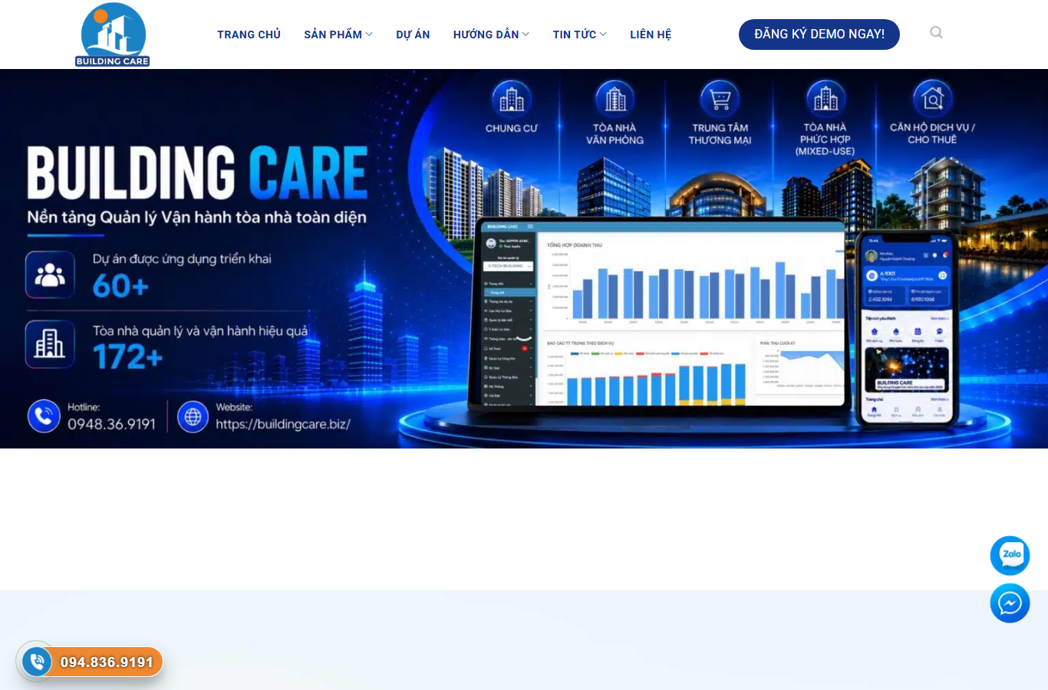
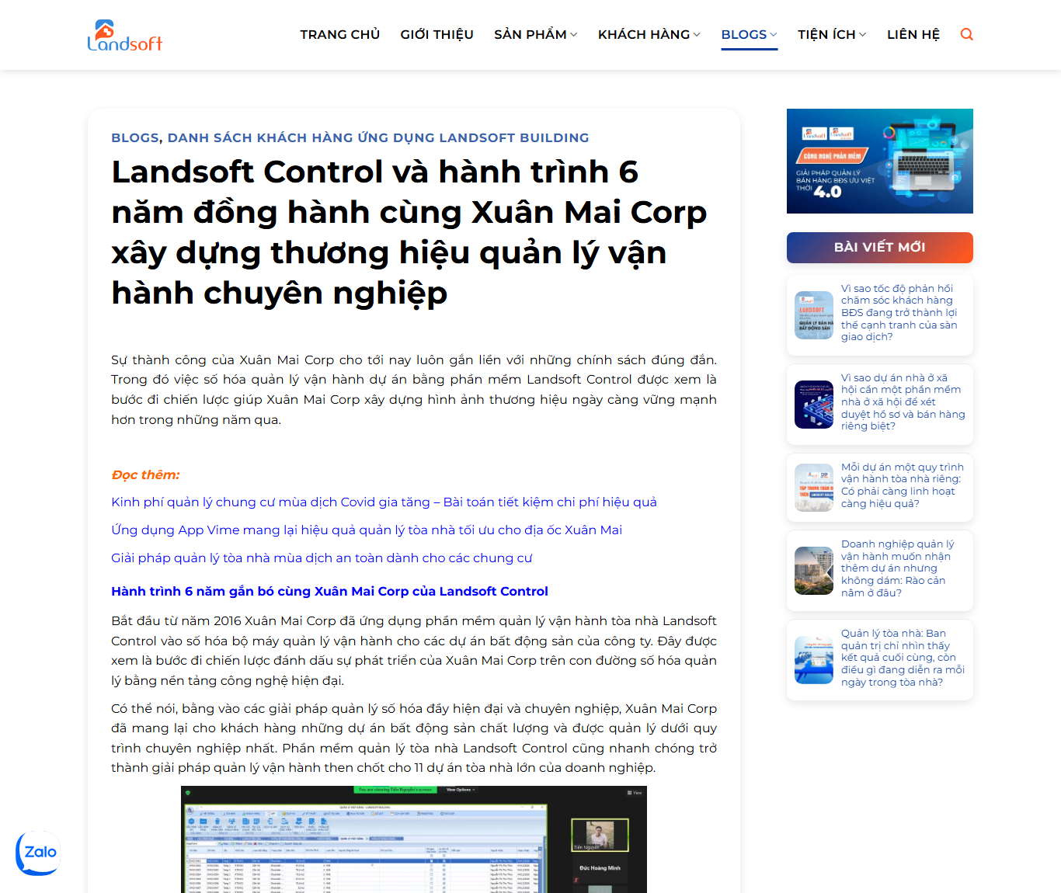
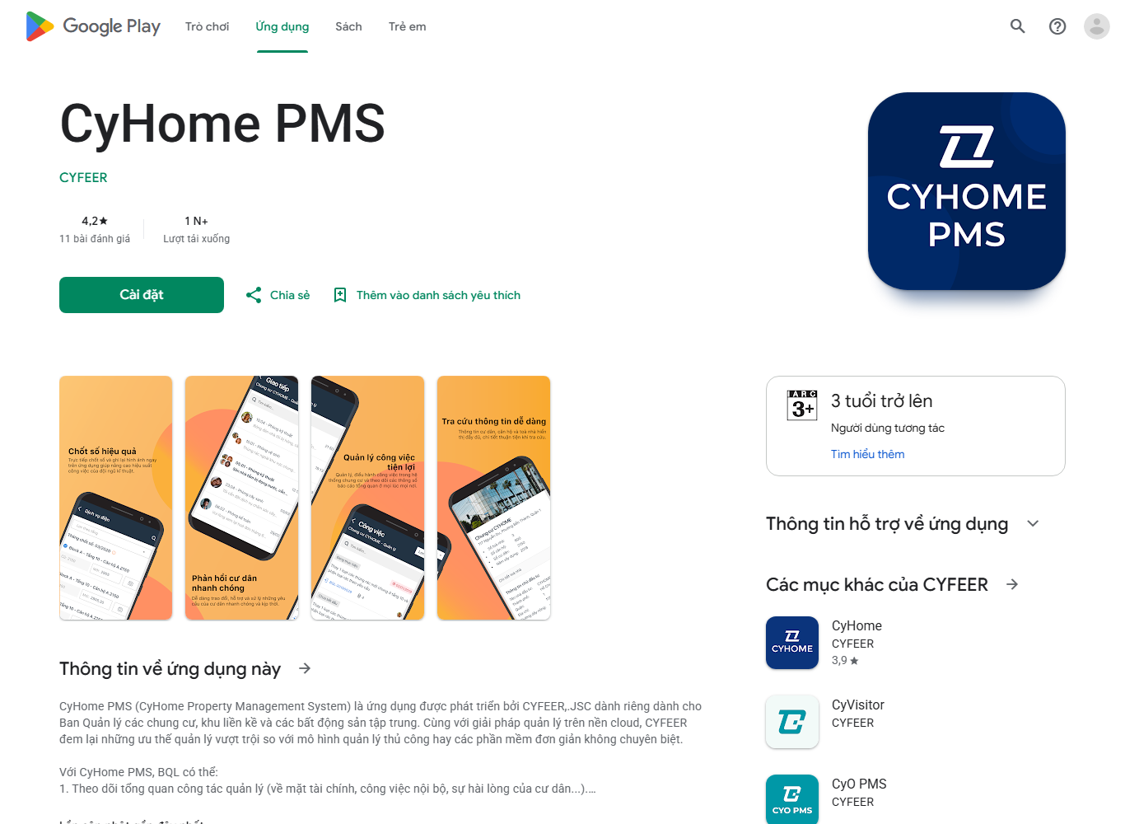
02 · KHẢO SÁT GIẢI PHÁP
6
Các phần mềm tương tự đang triển khai thực tế
Building Care
Landsoft Control
CyHome PMS
S-TECH
Landsoft · DIP
CYFEER · SaaS/AWS
60+ dự án · 172+ tòa nhà. Số hóa yêu cầu bảo trì: cư dân tạo ticket, hệ thống tự phân công KTV. FLC Twin Towers (06/2025).
Quản lý vòng đời thiết bị. Xuân Mai (11 dự án), Geleximco, SunGroup. Thu phí VNPay/Viettel Pay, tự gạch nợ kế toán.
200+ dự án · 180k+ cư dân (CBRE, Vingroup…). App KTV chốt số + chụp ảnh hiện trường. Giải Sao Khuê 2022.
Nguồn: trang chủ / thông cáo chính thức của từng sản phẩm (ảnh chụp màn hình, truy cập 07/2026).
TownHub · Hệ thống quản lý vận hành tòa nhà
Nguyễn Xuân Thưởng · ĐATN 2026
Notes:
Trước khi xây, nhóm khảo sát 3 phần mềm thương mại đang chạy thực tế tại Việt Nam. Building Care của S-TECH đã triển khai 60+ dự án, mạnh về số hóa yêu cầu bảo trì. Landsoft Control mạnh về vòng đời thiết bị và thanh toán tự gạch nợ. CyHome là SaaS trên AWS, 200+ dự án, có app riêng cho kỹ thuật viên chốt số hiện trường. Đây đều là ảnh chụp thật từ trang chính thức.

Slide 7
02 · KHẢO SÁT GIẢI PHÁP
7
Định vị TownHub giữa các giải pháp hiện có
Tiêu chí
Thủ công (Excel)
PM thương mại*
TownHub
Vòng đời & khấu hao TS
Thủ công, dễ sai
Có
Tự động
Bảo trì phòng ngừa (PM/WO)
Không
Có
Có
OCR hóa đơn tiếng Việt
Không
Hiếm / Không
Có (VietOCR/Paddle)
Kế toán TS — bút toán Nợ/Có
Thủ công
Tùy sản phẩm
Có
Nhận diện khuôn mặt ra/vào
Không
Tùy tích hợp
Có
Chi phí & tùy biến mã nguồn
Rời rạc
Cao, đóng
Thấp, tự chủ
* Đại diện: Building Care · Landsoft Control · CyHome (đã triển khai 60–200+ dự án thực tế)
Khoảng trống TownHub lấp đầy: OCR hóa đơn VN · kế toán Nợ/Có · nhận diện khuôn mặt — liên thông cả 3 phân hệ, tự chủ mã nguồn.
TownHub · Hệ thống quản lý vận hành tòa nhà
Nguyễn Xuân Thưởng · ĐATN 2026
Notes:
Nhóm khảo sát 3 phần mềm thương mại đang chạy thực tế và cách làm thủ công. Các sản phẩm thương mại rất trưởng thành nhưng đóng, đắt, khó tùy biến, và thường thiếu 3 thứ: OCR hóa đơn tiếng Việt, kế toán tài sản với bút toán Nợ/Có, và nhận diện khuôn mặt. Đó chính là điểm khác biệt TownHub hướng tới.

Slide 8
02 · ĐỀ XUẤT GIẢI PHÁP
8
Kiến trúc module hóa — độc lập nhưng liên thông
Phân hệ Tài sản
Phân hệ Dân cư
Phân hệ Dịch vụ
kế thừa Base
kế thừa Base
kế thừa Base
NỀN TẢNG BASE (LÕI DÙNG CHUNG)
Xác thực & phân quyền (RBAC) · Người dùng · Thông báo · Cấu hình & danh mục · Báo cáo · Dữ liệu nền dân cư/dịch vụ
3 module backend Auth · Base · Asset ~ 3 schema CSDL auth · base · asset · giao tiếp qua định danh cross-service dạng Guid, không phụ thuộc chặt.
TownHub · Hệ thống quản lý vận hành tòa nhà
Nguyễn Xuân Thưởng · ĐATN 2026
Notes:
Giải pháp đề xuất: kiến trúc module hóa. Ba phân hệ nghiệp vụ ngang hàng cùng kế thừa nền tảng Base dùng chung. Backend chia 3 module Auth–Base–Asset tương ứng 3 schema, giao tiếp qua Guid cross-service. Nhờ vậy các thành viên phát triển song song, dễ bảo trì, dễ mở rộng.

Slide 9





03 · CÔNG NGHỆ
9
Ngăn xếp công nghệ TownHub
Backend
Frontend
Dữ liệu
.NET 8 Web API
EF Core 8 (ORM)
Kiến trúc phân tầng
Next.js 16 · React 19
TypeScript · Tailwind v4
Radix UI · recharts
PostgreSQL (3 schema)
Redis (cache/phiên)
Cloudinary (ảnh/tệp)
Bảo mật
AI / OCR
Triển khai
JWT · Google OAuth 2.0
MFA / TOTP
RBAC (74 quyền)
VietOCR · PaddleOCR
FastAPI · hàng đợi nền
Bóc tách hóa đơn VN
Docker multi-stage
Fly.io · HTTPS
Git · Swagger
TownHub · Hệ thống quản lý vận hành tòa nhà
Nguyễn Xuân Thưởng · ĐATN 2026
Notes:
Về công nghệ: backend .NET 8 với EF Core và PostgreSQL; frontend Next.js 16 – React 19. Bảo mật đầy đủ JWT, OAuth, MFA và RBAC 74 quyền. Thành phần AI/OCR viết bằng Python/FastAPI tách riêng. Triển khai bằng Docker trên Fly.io. Các lựa chọn được cả nhóm thống nhất từ đầu để các module tích hợp đồng nhất.

Slide 10



03 · KIẾN TRÚC TỔNG THỂ
10
Client–server nhiều tầng, REST API + JWT
FRONTEND Next.js 16 (App Router) · React 19 · TypeScript · Tailwind · Radix UI — lib/api.ts tự gắn token
▼ REST API (JSON) · JWT Bearer · ResponseDto<T> { ErrorCode, ErrorMessage, Data }
BACKEND · .NET 8 Web API — 3 module độc lập (Auth · Base · Asset)
Controllers
(nhận request, kiểm tra quyền)
ApplicationService
(logic nghiệp vụ)
Domain
(thực thể)
Infrastructure
(EF Core · Npgsql)
▼
PostgreSQL
Redis
Cloudinary
VietOCR + MailKit
3 schema auth/base/asset
phiên & trạng thái MFA
ảnh, hóa đơn, minh chứng
OCR hóa đơn · gửi email
TownHub · Hệ thống quản lý vận hành tòa nhà
Nguyễn Xuân Thưởng · ĐATN 2026
Notes:
Kiến trúc tổng thể tách rõ frontend và backend, giao tiếp qua REST API và JWT. Backend theo kiến trúc phân tầng Controllers → ApplicationService → Domain → Infrastructure, chia 3 module. Mọi API trả về ResponseDto<T> thống nhất. Tầng dữ liệu gồm PostgreSQL 3 schema, Redis, Cloudinary và dịch vụ OCR/email.

Slide 11


04 · MODULE BASE
11
Xác thực & phân quyền (Auth & Security)
Xác thực đa lớp
Phân quyền RBAC
3 phương thức: email/mật khẩu · Google OAuth 2.0 · luồng riêng cho di động
AccessToken (~30 phút) + RefreshToken (~7 ngày), token rotation + tokenVersion
Cookie HttpOnly + CSRF; quản lý phiên theo thiết bị (đăng xuất 1 / tất cả)
MFA bằng OTP theo thời gian (TOTP) · xác minh email · đặt lại mật khẩu
74 quyền
6 vai trò
Quyền = resource.action (asset.create) → gán cho vai trò → gán cho người dùng
Nguồn sự thật duy nhất PermissionConstants.cs; mỗi quyền tự sinh Authorization Policy
Đặc quyền tối thiểu: tách quyền mịn, policy tổng hợp (WorkOrderWrite = create ∨ execute)
Giới hạn tầm nhìn theo bản ghi: KTV chỉ thấy phiếu được giao (403 nếu không thuộc)
TownHub · Hệ thống quản lý vận hành tòa nhà
Nguyễn Xuân Thưởng · ĐATN 2026
Notes:
Module Base là xương sống, do cả nhóm xây. Về xác thực: 3 phương thức đăng nhập, token rotation, MFA TOTP. Về phân quyền: RBAC với 74 quyền và 6 vai trò nghiệp vụ. Điểm em chú trọng là đặc quyền tối thiểu: tách quyền mịn, policy tổng hợp theo phép hoặc, và giới hạn tầm nhìn dữ liệu theo bản ghi — kỹ thuật viên chỉ thấy phiếu được giao cho mình.

Slide 12




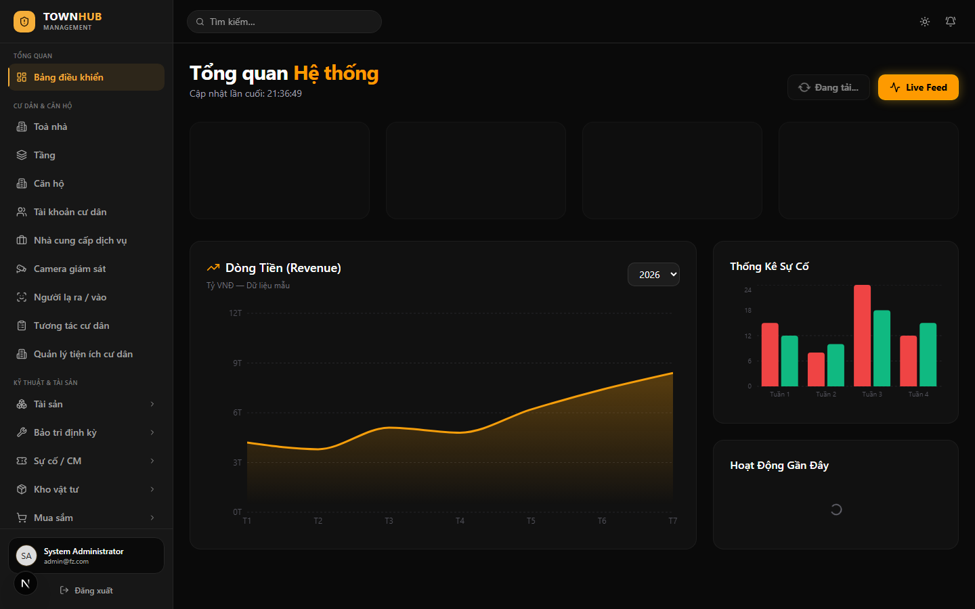
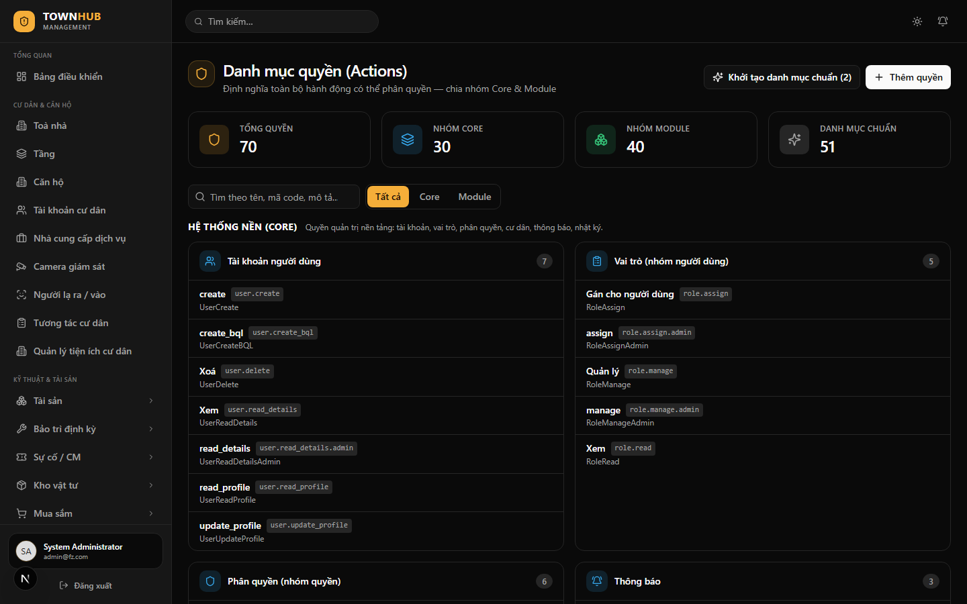
04 · MODULE BASE
12
Dịch vụ nền tảng dùng chung cho mọi phân hệ
Người dùng & Nhật ký
Thông báo
CRUD tài khoản, vai trò, quyền; Audit Log truy vết hành động
Đa kênh (push/email/SMS), mẫu tái sử dụng, lịch sử gửi
Cấu hình & danh mục
Báo cáo & Dashboard
Tham số khóa–giá trị: sinh mã, khấu hao, ngưỡng tồn kho
KPI, chi phí, SLA; tổng hợp qua Guid cross-service
Dashboard tổng quan (KPI, chi phí)
Danh mục quyền & phân quyền theo vai trò (RBAC)
TownHub · Hệ thống quản lý vận hành tòa nhà
Nguyễn Xuân Thưởng · ĐATN 2026
Notes:
Ngoài Auth, Base cung cấp 4 dịch vụ nền tảng: quản lý người dùng kèm Audit Log, engine thông báo đa kênh, cấu hình danh mục dùng chung, và báo cáo dashboard. Các phân hệ nghiệp vụ chỉ việc gọi lại, không phải xây kênh riêng. Bên dưới là giao diện thật của Dashboard và màn hình phân quyền RBAC.

Slide 13
04 · MODULE BASE
13
Nền tảng Base — xương sống dùng chung
Xác thực & Bảo mật
Phân quyền RBAC
Người dùng & Nhật ký
Đăng nhập đa phương thức
Google OAuth 2.0 · JWT
Xác thực 2 lớp (MFA/TOTP)
Quyền = resource.action
74 quyền · 6 vai trò
Policy tự sinh, đặc quyền tối thiểu
CRUD tài khoản · vai trò
Định danh trung tâm dùng chung
Audit Log truy vết hành động
Thông báo
Cấu hình & Danh mục
Báo cáo & Dashboard
Đa kênh: push · email · SMS
Mẫu thông báo tái sử dụng
Lịch sử & trạng thái gửi
Tham số khóa – giá trị
Sinh mã · khấu hao · ngưỡng tồn
Danh mục dùng chung
KPI · chi phí · SLA
Tổng hợp qua Guid cross-service
Biểu đồ & dashboard trực quan
TownHub · Hệ thống quản lý vận hành tòa nhà
Nguyễn Xuân Thưởng · ĐATN 2026

Slide 14
04 · MODULE BASE
14
Mô hình dữ liệu lõi Base — schema auth
Schema auth — định danh & phân quyền tập trung AuthUser · AuthProfile · AuthRole · AuthPermission · AuthUserSession · AuditLog
Người dùng & Hồ sơ
Vai trò & Quyền
Phiên & Nhật ký
nguoi_dung · ho_so
vai_tro · quyen
phien · audit_log
Tài khoản: email, mật khẩu băm, googleSub, tokenVersion; hồ sơ cá nhân 1–1.
Quyền chi tiết theo code (AssetCreate…); N–N: vai trò ⇄ quyền ⇄ người dùng.
Phiên đăng nhập theo thiết bị (refresh token); Audit Log truy vết mọi hành động.
THỰC THỂ CHÍNH
Các phân hệ nghiệp vụ chỉ tham chiếu định danh Base qua Guid cross-service (createdBy, assignedTo, buildingId…) — không dùng navigation property xuyên module.
TownHub · Hệ thống quản lý vận hành tòa nhà
Nguyễn Xuân Thưởng · ĐATN 2026

Slide 15



PHẦN RIÊNG · CHƯƠNG 4
Phân hệ Quản lý tài sản
Đóng góp cá nhân — Nguyễn Xuân Thưởng · thuộc module Asset, kế thừa Base
Nghiệp vụ 1
Nghiệp vụ 2
Nghiệp vụ 3
Tài sản & bảo trì
Kho – Mua sắm – NCC
Sự cố & SLA
Vòng đời · khấu hao · QR · điều chuyển · bảo trì · thanh lý · kế toán
Tồn kho · PR→PO→hóa đơn · OCR hóa đơn · nhà cung cấp
Vòng đời ticket · cấu hình SLA · leo thang tự động · đánh giá
Notes:
Đây là phần trọng tâm — phân hệ Quản lý tài sản do em trực tiếp phân tích, thiết kế và lập trình. Nó gồm 3 nghiệp vụ liên thông: Tài sản & bảo trì, Kho–Mua sắm–NCC, và Sự cố & SLA. Cả ba thuộc module Asset và kế thừa Base. Em sẽ đi lần lượt từng nghiệp vụ.

Slide 16
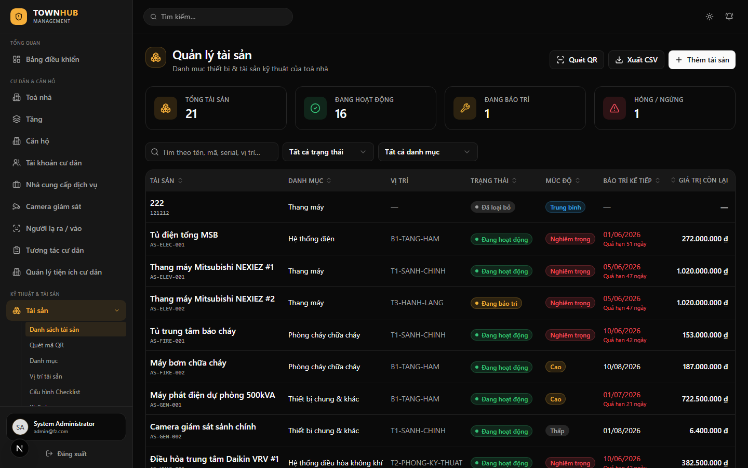

NGHIỆP VỤ 1 · TÀI SẢN & BẢO TRÌ
16
Quản lý trọn vòng đời tài sản
Ghi tăng
(mua sắm)
Cấp phát
Điều chuyển
Khấu hao
định kỳ
Bảo trì
(PM/WO)
Thanh lý
(lãi/lỗ)
Mỗi biến động đều sinh chứng từ kế toán kèm định khoản Nợ / Có
Khấu hao 3 phương pháp
Đường thẳng — nguyên giá / số tháng khấu hao
Số dư giảm dần — khấu hao nhanh giai đoạn đầu
Tổng số năm — phân bổ theo số năm còn lại
Mã QR tự sinh cho mỗi tài sản — quét bằng camera để check-in & kiểm kê hiện trường.
Giao diện Danh sách tài sản (dữ liệu thật)
TownHub · Hệ thống quản lý vận hành tòa nhà
Nguyễn Xuân Thưởng · ĐATN 2026
Notes:
Nghiệp vụ đầu tiên quản lý trọn vòng đời tài sản: ghi tăng, điều chuyển, khấu hao, bảo trì, thanh lý — mỗi bước sinh chứng từ kế toán. Hệ thống hỗ trợ 3 phương pháp khấu hao và mã QR tự sinh cho từng tài sản để check-in và kiểm kê hiện trường.

Slide 17
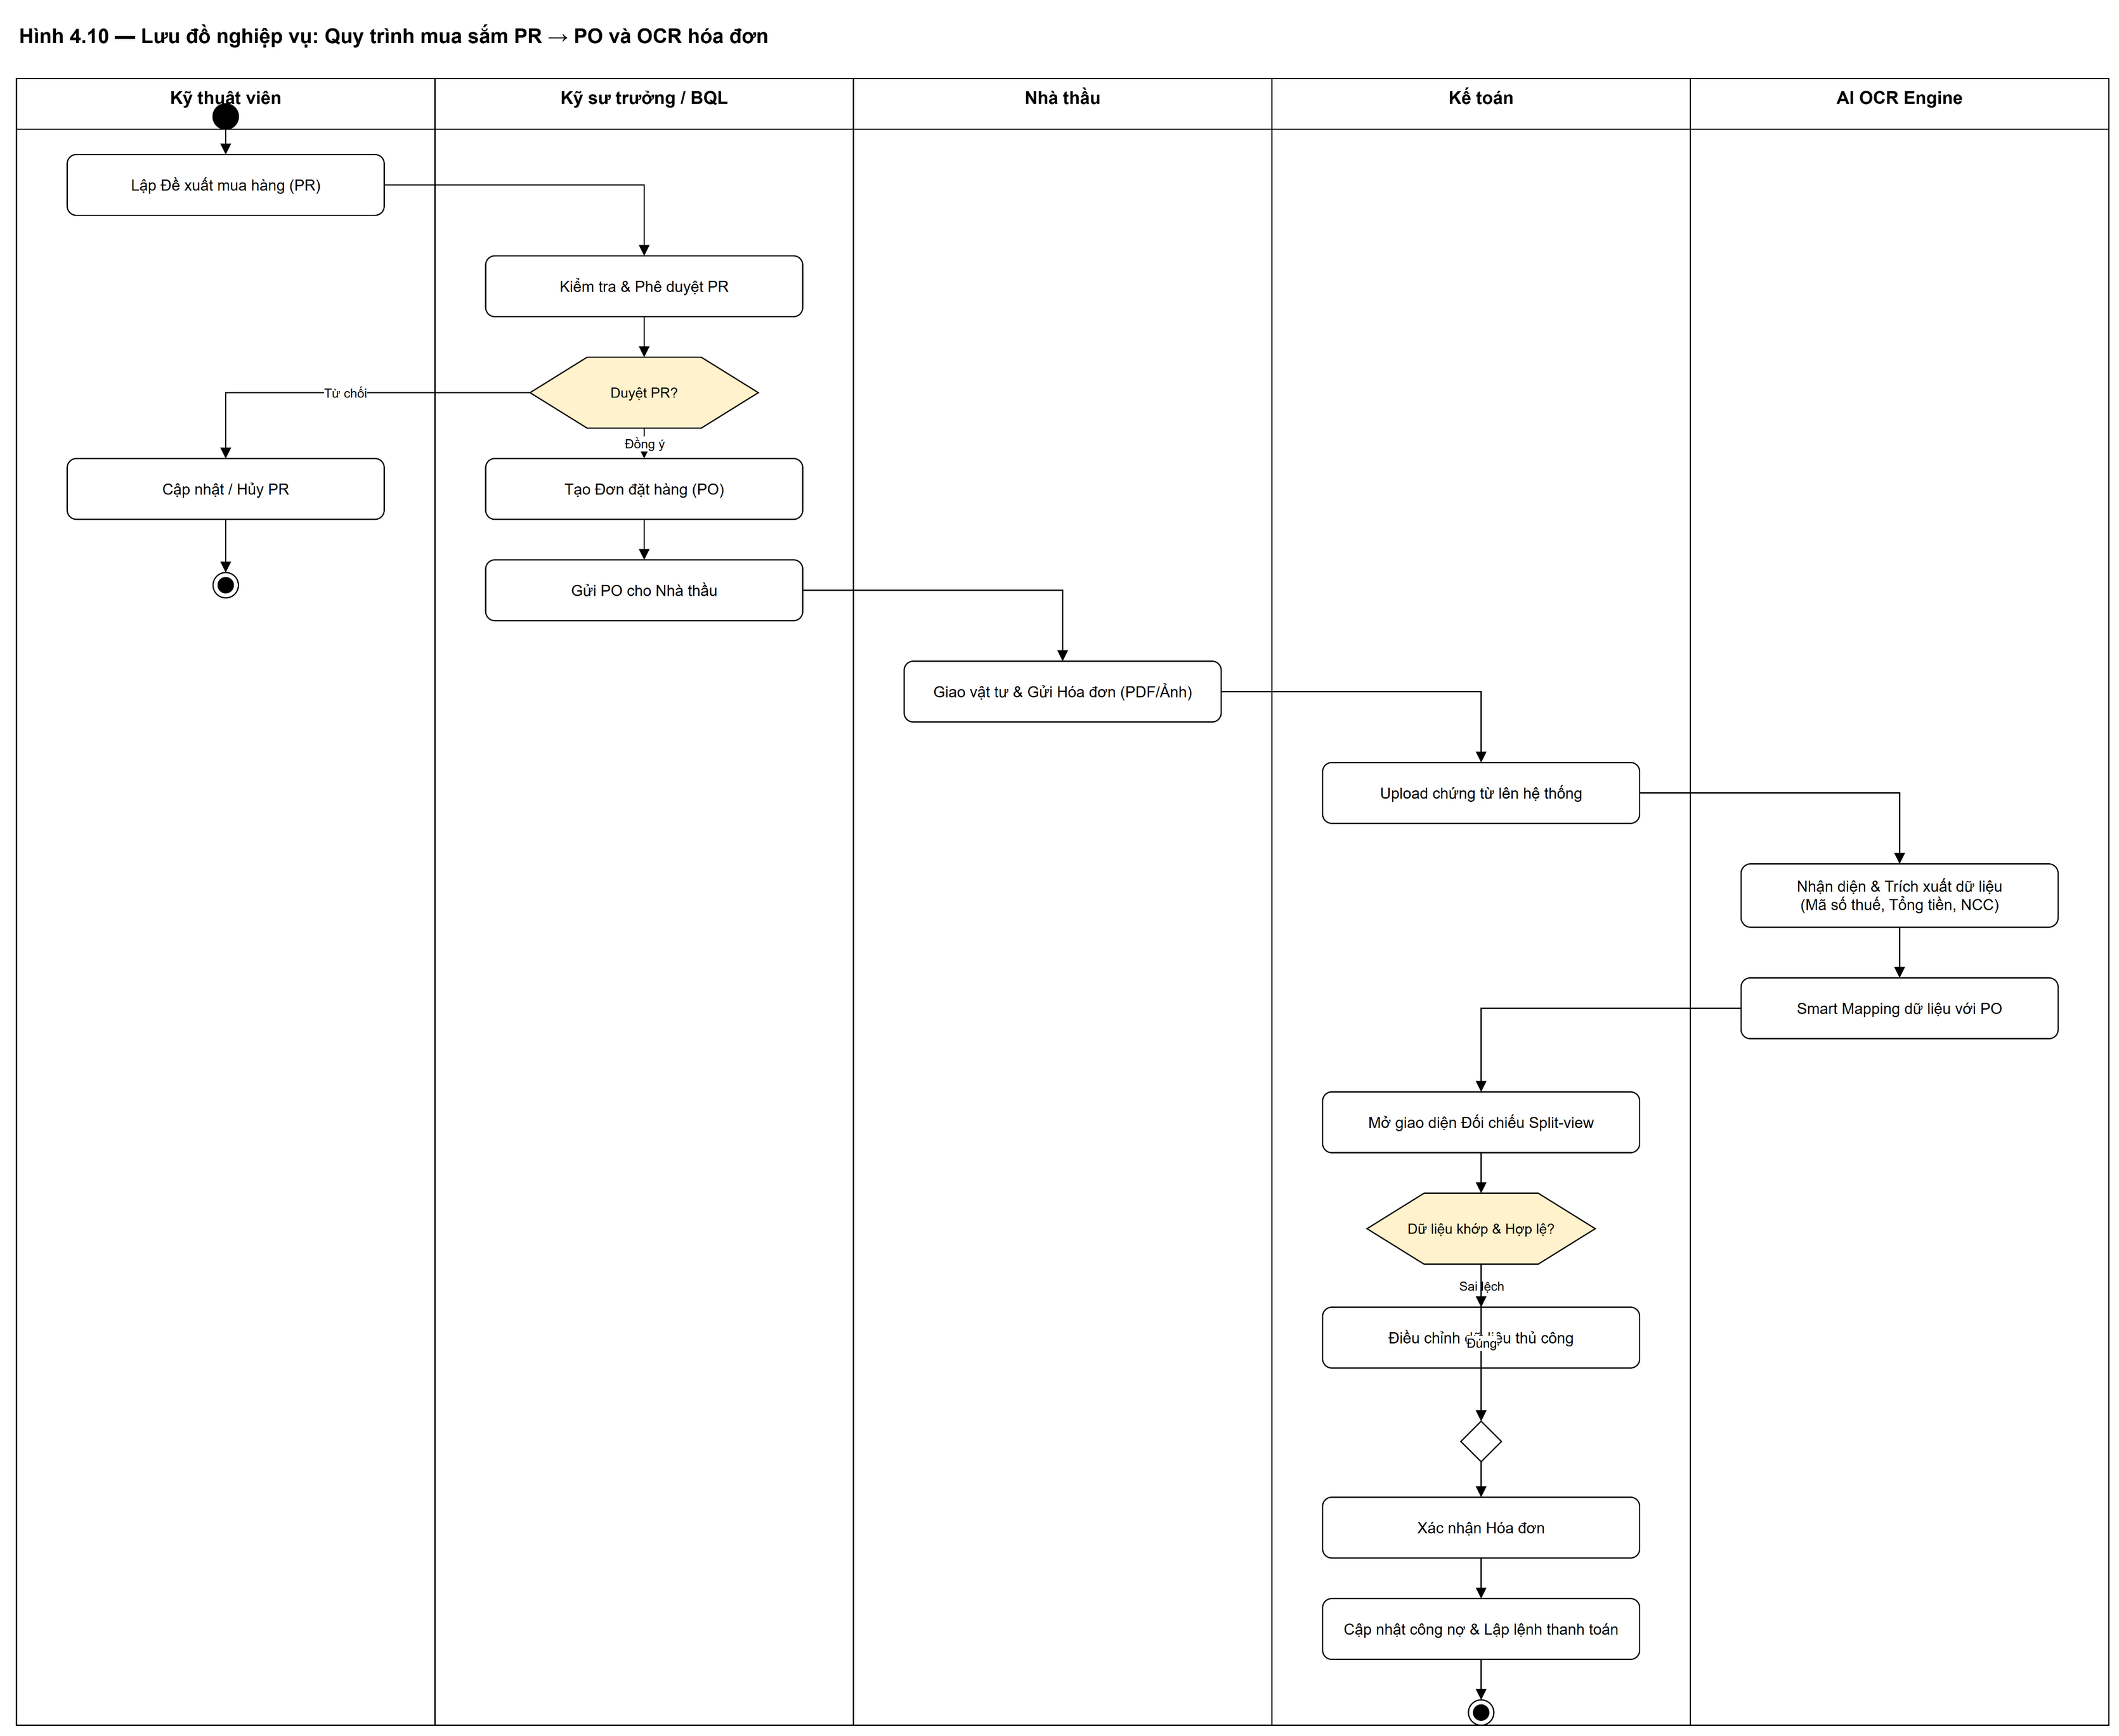
PHÂN HỆ TÀI SẢN · CƠ SỞ NGHIỆP VỤ
17
Luồng nghiệp vụ kế thừa chuẩn nào?
Không “phát minh lại bánh xe”: kế thừa mô hình quy trình đã chuẩn hóa & kiểm chứng (Odoo ERP, ITIL/ITSM), rồi tùy biến cho vận hành tòa nhà Việt Nam.
Luồng
Kế thừa từ chuẩn
TownHub bổ sung
Mua sắm
PR→PO→HĐ
Odoo Purchase
(Procure-to-Pay)
OCR hóa đơn VN + đối chiếu 3 chiều; HĐ → ghi tăng tài sản
Bảo trì (WO)
Odoo Maintenance
(PM & corrective)
Checklist + nghiệm thu, xuất kho, tự tạo PR khi thiếu vật tư
Sự cố & SLA
ITIL Incident Mgmt
(Atlassian ITSM)
Áp cho vận hành tòa nhà: leo thang tự động, ticket→PR, đánh giá
Kiểm kê kho
Odoo Inventory
(Cycle Count)
Phiếu có mã kỳ, chênh lệch SL & giá trị, tự sinh điều chỉnh tồn
Lưu đồ thực thi: Mua sắm PR → PO → OCR hóa đơn → đối chiếu PO (thiết kế trong đồ án)
Nguồn tham chiếu: Odoo 18 Docs (Purchase, Maintenance, Inventory) · Atlassian ITSM Incident Management (truy cập 07/2026).
TownHub · Hệ thống quản lý vận hành tòa nhà
Nguyễn Xuân Thưởng · ĐATN 2026
Notes:
Điểm quan trọng để trả lời phản biện: các luồng nghiệp vụ của em không thiết kế tùy tiện mà kế thừa các chuẩn đã kiểm chứng — Procure-to-Pay và Maintenance của Odoo, Incident Management theo ITIL/Atlassian, Cycle Count của Odoo Inventory. Bảng bên trái cho thấy mỗi luồng kế thừa gì và TownHub bổ sung gì (OCR tiếng Việt, đối chiếu 3 chiều, bút toán kế toán, SLA cho tòa nhà). Bên phải là lưu đồ thực thi em tự thiết kế cho luồng mua sắm.

Slide 18

NGHIỆP VỤ 1 · KẾ TOÁN TÀI SẢN
18
Tích hợp kế toán — luôn khớp sổ (Thông tư 200)
Chứng từ & bút toán tự động
Điểm khác biệt so với phần mềm thương mại
Ghi tăng
Khấu hao kỳ
Thanh lý
Nợ 211 / 213
Nợ 642
Nợ 2141 + 811
Có 111 / 112
Có 2141
Có 211
Hệ thống sổ sách & báo cáo — dẫn xuất trực tiếp từ chứng từ
Nhật ký chung — toàn bộ bút toán theo thời gian
Sổ cái — phát sinh Nợ/Có & số dư từng tài khoản
Bảng cân đối số phát sinh — đối chiếu ∑Nợ = ∑Có
Sổ tài sản cố định — nguyên giá, hao mòn, còn lại
Báo cáo tăng/giảm tài sản — kèm lãi/lỗ thanh lý
TownHub · Hệ thống quản lý vận hành tòa nhà
Nguyễn Xuân Thưởng · ĐATN 2026
Notes:
Điểm em muốn nhấn: tích hợp kế toán. Mọi biến động — ghi tăng, khấu hao, thanh lý — đều tự sinh chứng từ với định khoản Nợ/Có theo Thông tư 200. Từ nền chứng từ đó, hệ thống dẫn xuất 5 loại sổ sách và báo cáo, luôn khớp sổ. Đây là thứ nhiều phần mềm thương mại còn thiếu.

Slide 19






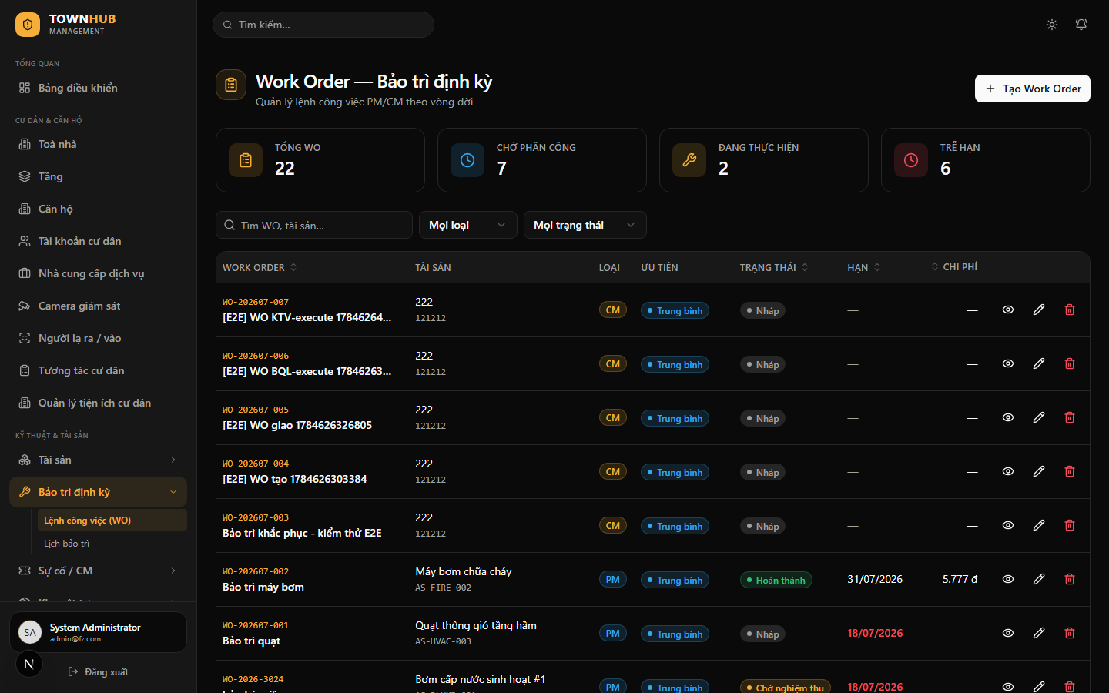

NGHIỆP VỤ 1 · BẢO TRÌ PHÒNG NGỪA
19
Quy trình PM / Work Order khép kín
Lịch bảo trì
1
Tự sinh WO
2
Phân công KTV
3
chu kỳ, lead time
khi tới hạn
điều phối
Check-in QR
4
Checklist + ảnh
5
Nghiệm thu
6
tại hiện trường
thực hiện
duyệt / từ chối
Chi phí bảo trì
Sửa chữa → hạch toán chi phí trong kỳ
Nâng cấp → cộng vào nguyên giá tài sản
Thiếu vật tư → xuất kho hoặc tự tạo PR
Giao diện Lệnh công việc bảo trì (Work Order)
TownHub · Hệ thống quản lý vận hành tòa nhà
Nguyễn Xuân Thưởng · ĐATN 2026
Notes:
Bảo trì phòng ngừa là quy trình khép kín 6 bước: từ lịch bảo trì, tự sinh Work Order khi tới hạn, phân công kỹ thuật viên, check-in bằng QR, thực hiện checklist có ảnh minh chứng, đến nghiệm thu. Chi phí bảo trì được hạch toán: sửa chữa tính chi phí, nâng cấp cộng nguyên giá; thiếu vật tư thì xuất kho hoặc tự tạo đề xuất mua.

Slide 20



NGHIỆP VỤ 2 · KHO – MUA SẮM – NCC
20
Tồn kho, mua sắm và nhà cung cấp liên thông
Quy trình mua sắm (Procure-to-Pay)
PR — Đề xuất mua
Duyệt nhiều cấp
PO — Đơn mua
Invoice — Hóa đơn (OCR)
Kho & vật tư
Kiểm kê định kỳ
Nhà cung cấp
Kho, danh mục vật tư, mức tồn
Mọi biến động qua InventoryTransaction
Cảnh báo tồn dưới ngưỡng (low-stock)
Phiếu StockTake có mã kỳ
Đối chiếu tồn sổ – thực đếm – chênh lệch
Tự sinh giao dịch điều chỉnh (ADJUST)
Hồ sơ NCC, blacklist / kích hoạt
Hợp đồng, cảnh báo sắp hết hạn
Đánh giá hiệu suất định kỳ
TownHub · Hệ thống quản lý vận hành tòa nhà
Nguyễn Xuân Thưởng · ĐATN 2026
Notes:
Nghiệp vụ 2 gồm 3 khối. Kho: mọi biến động ghi qua InventoryTransaction, cảnh báo tồn thấp. Mua sắm theo quy trình chuẩn PR→duyệt→PO→hóa đơn, tham chiếu mô hình Procure-to-Pay của Odoo. Kiểm kê định kỳ bằng phiếu StockTake, tự sinh điều chỉnh tồn. Và quản lý nhà cung cấp kèm hợp đồng, đánh giá. Bước hóa đơn có OCR — slide sau em đi sâu.

Slide 21

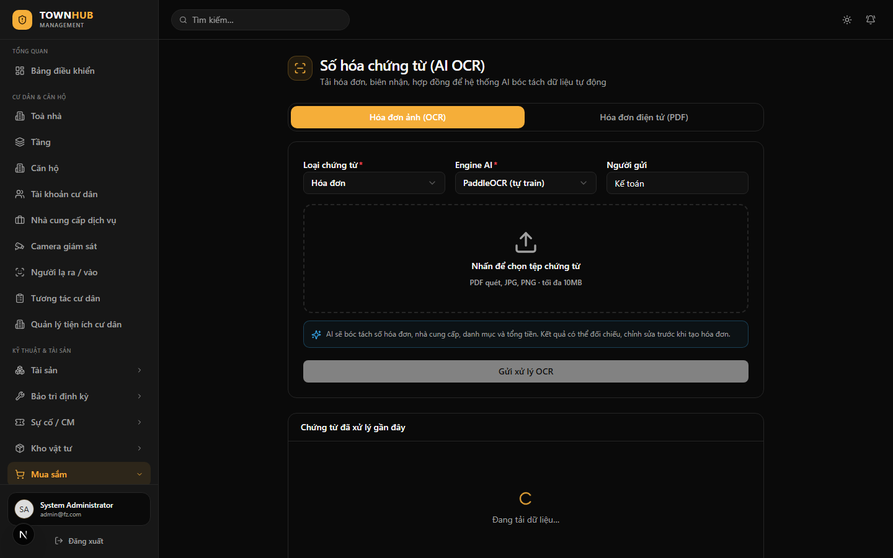
NGHIỆP VỤ 2 · OCR HÓA ĐƠN
21
Số hóa hóa đơn tự động — kiến trúc đa engine
Xử lý bất đồng bộ (hàng đợi – worker)
Đối chiếu 3 chiều với PO
Tải ảnh HĐ
OcrJobQueue
OcrWorker
OCR svc
(FastAPI)
Invoice
chờ xác nhận
Nhà cung cấp — theo mã số thuế (fallback tên)
Tổng tiền — tiền hàng + thuế so với PO
Danh mục vật tư — phát hiện giao thiếu / giao sai
Backend trả jobId ngay (không chặn UI) · giao diện polling tới khi job hoàn tất.
3 engine tự chủ, chạy offline: paddleocr (mặc định) · vietocr · paddledet_viet (hybrid)
Vì sao cần đối chiếu vật tư?
Một hóa đơn đúng nhà cung cấp và đúng tổng tiền vẫn có thể chứa mặt hàng KHÁC với hàng đã đặt. Kế toán được phép xác nhận lệch nhưng phải xác nhận lại, có liệt kê rõ từng điểm lệch.
Màn hình tải & bóc tách hóa đơn
TownHub · Hệ thống quản lý vận hành tòa nhà
Nguyễn Xuân Thưởng · ĐATN 2026
Notes:
OCR hóa đơn là use case trung tâm. Dịch vụ viết bằng Python/FastAPI, tách riêng, chạy bất đồng bộ qua hàng đợi để không chặn giao diện. Có 3 engine tự chủ chạy offline. Quan trọng: kết quả OCR không ghi thẳng mà phải qua đối chiếu 3 chiều với đơn mua — nhà cung cấp, tổng tiền, và danh mục vật tư. Tiêu chí thứ ba là cần thiết vì hóa đơn đúng tiền vẫn có thể giao sai mặt hàng.

Slide 22
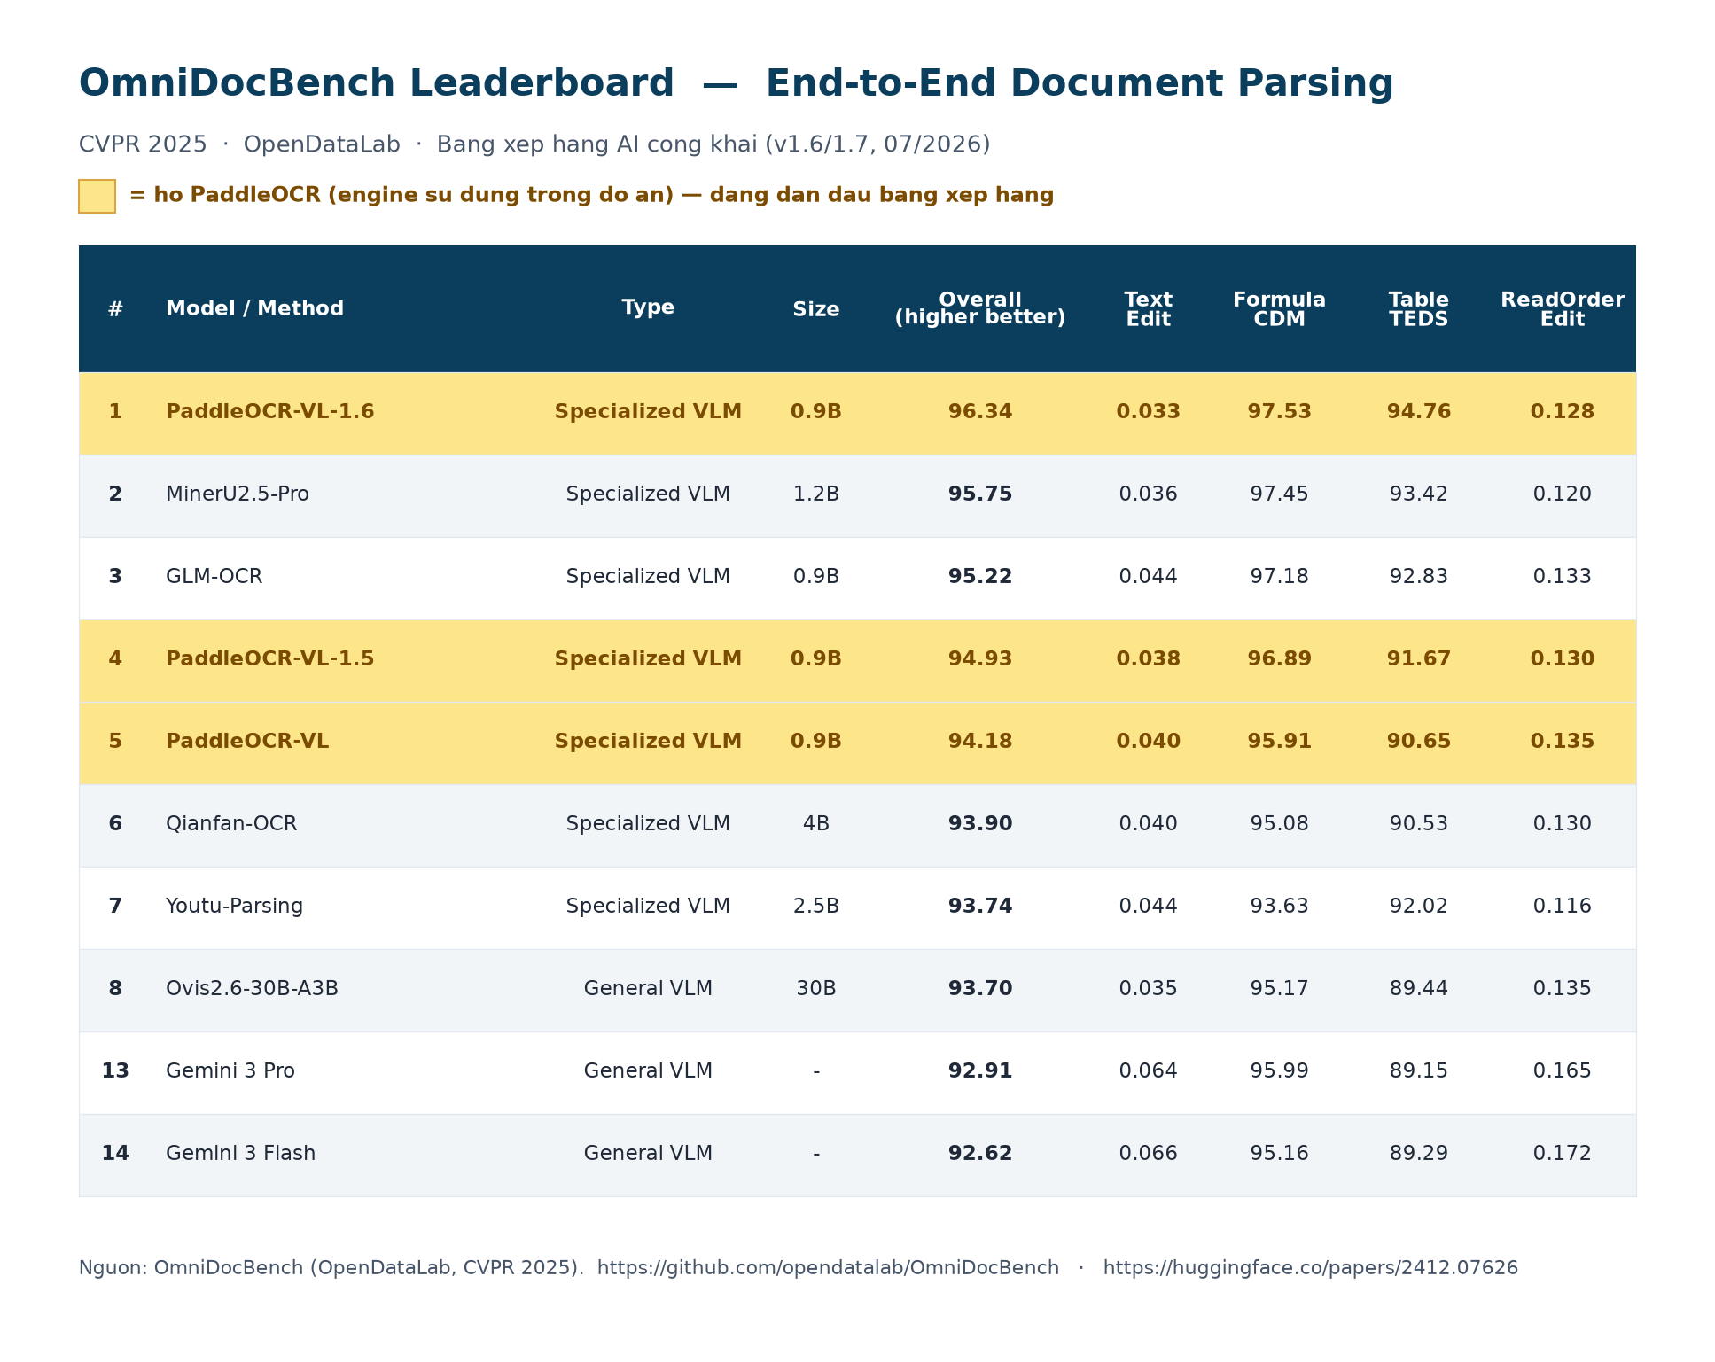
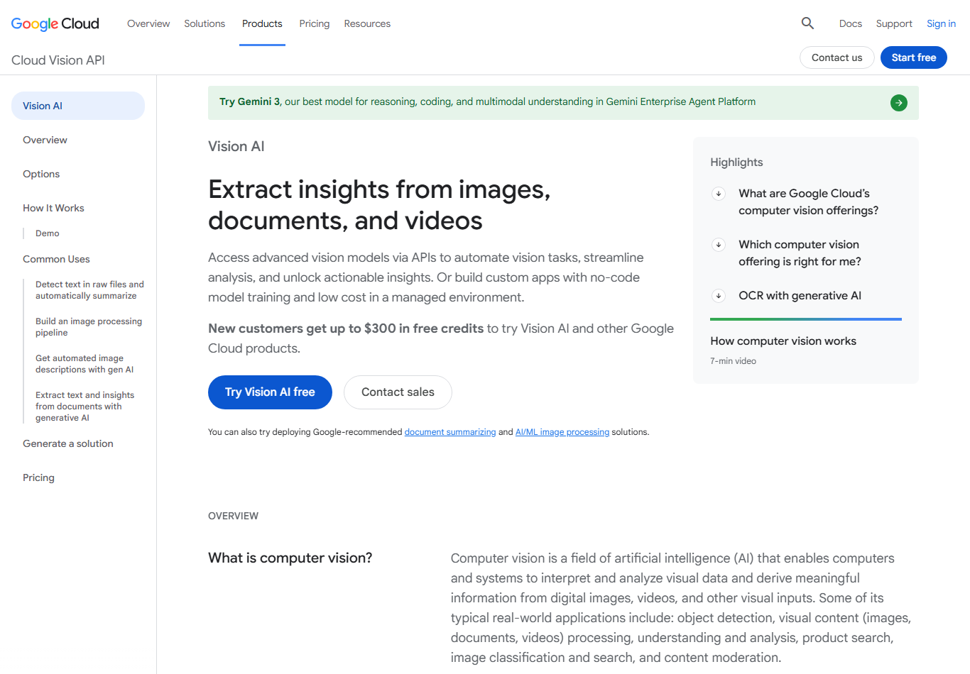
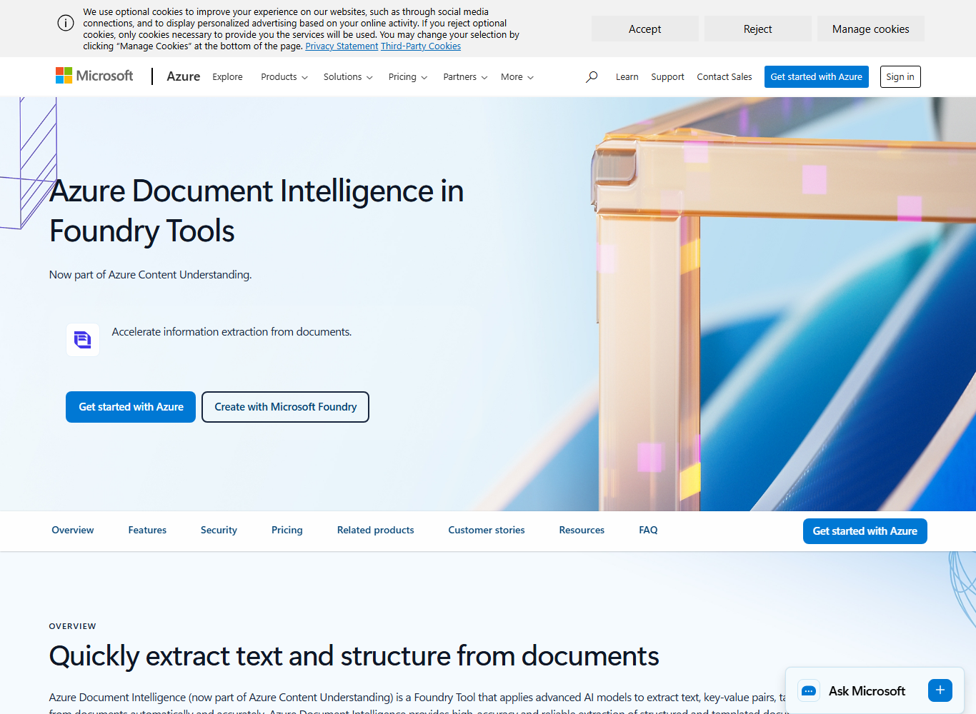
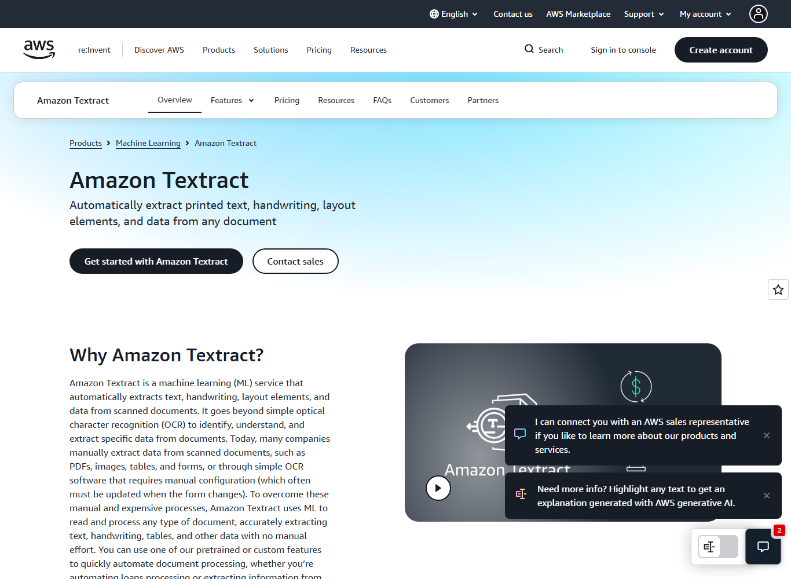
NGHIỆP VỤ 2 · OCR — KHẢO SÁT
22
Vì sao tự xây engine thay vì dùng dịch vụ đám mây?
Nhóm 1 — Dịch vụ đám mây (API trả phí)
Nhóm 2 — Mô hình mã nguồn mở (bảng xếp hạng công khai)
Google Vision / Document AI
~1,5 USD / 1.000 trang
Azure Document Intelligence
~10 USD / 1.000 (prebuilt-invoice)
Amazon Textract
~65 USD / 1.000 (AnalyzeDocument)
Nhược điểm: dữ liệu hóa đơn phải gửi ra máy chủ bên thứ ba; chi phí tăng theo sản lượng; không fine-tune được cho hóa đơn Việt.
OmniDocBench (CVPR 2025): họ PaddleOCR-VL dẫn đầu bảng — cơ sở chọn hệ sinh thái PaddleOCR.
TownHub · Hệ thống quản lý vận hành tòa nhà
Nguyễn Xuân Thưởng · ĐATN 2026
Notes:
Bài toán OCR đã trưởng thành, nên trước khi tự xây em khảo sát 2 nhóm. Nhóm 1 là các API đám mây (Google, Azure, Amazon) — chính xác cao nhưng phải gửi dữ liệu ra ngoài và tốn phí theo lượt, riêng Textract bảng biểu tới 65 USD/1000 trang. Nhóm 2 là mô hình mã nguồn mở: trên bảng xếp hạng OmniDocBench của CVPR 2025, họ PaddleOCR-VL đứng đầu. Vì cần chạy offline, bảo mật dữ liệu và fine-tune được cho hóa đơn Việt, em chọn hướng tự chủ với PaddleOCR và VietOCR.

Slide 23
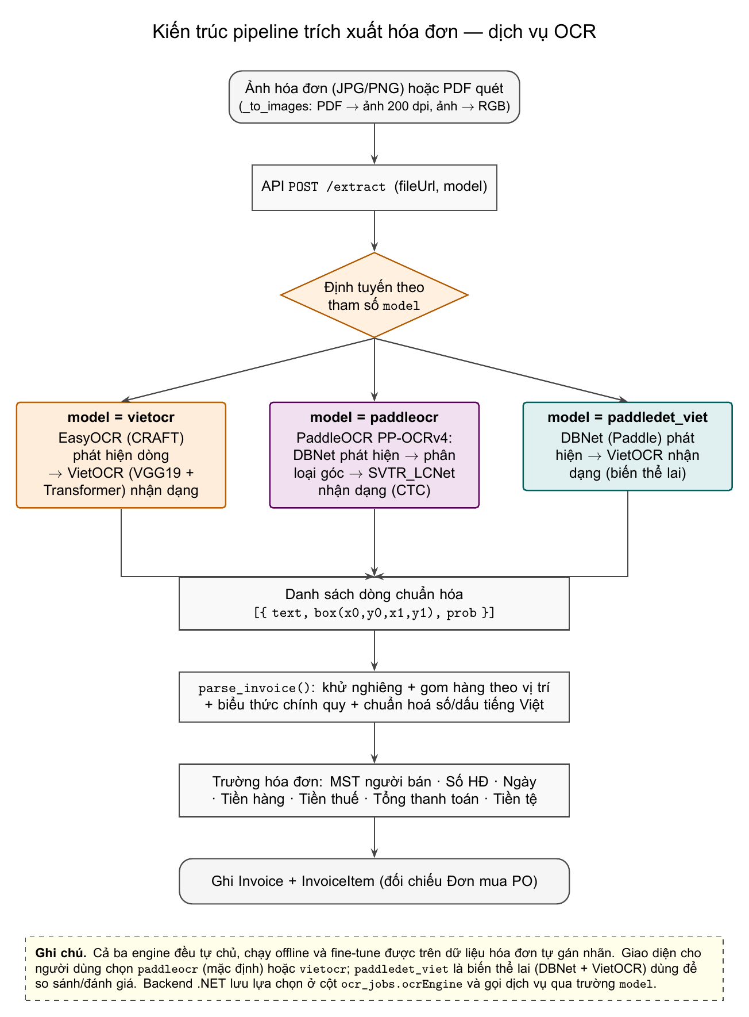



NGHIỆP VỤ 2 · OCR — PIPELINE
23
Kiến trúc pipeline trích xuất hóa đơn (3 engine tự chủ)
Đầu vào & định tuyến Ảnh JPG/PNG (chuẩn hóa RGB) → API POST /extract { engine } → định tuyến theo engine
3 engine tự chủ — chọn qua ocr_jobs.ocrEngine
vietocr — EasyOCR (CRAFT) phát hiện → VietOCR (VGG19+Transformer) nhận dạng paddleocr ★ (mặc định) — DBNet → angle-cls → SVTR_LCNet (PP-OCRv4) paddledet_viet — DBNet (Paddle) phát hiện → VietOCR nhận dạng (biến thể lai)
Hậu xử lý & ghi Mọi engine → danh sách dòng chuẩn hóa [{ text, box, prob }] → parse (khử nghiêng + regex + vị trí) → trường HĐ → ghi Invoice / InvoiceItem, đối chiếu PO
Cả 3 engine tự chủ, chạy offline, fine-tune được — không gửi dữ liệu ra ngoài (khác dịch vụ đám mây).
Sơ đồ pipeline dịch vụ OCR (đồng bộ mã nguồn)
TownHub · Hệ thống quản lý vận hành tòa nhà
Nguyễn Xuân Thưởng · ĐATN 2026
Notes:
Đây là kiến trúc pipeline dịch vụ OCR, đồng bộ với mã nguồn. Ảnh vào được chuẩn hóa RGB, gọi API /extract, rồi định tuyến theo engine tới một trong ba engine TỰ CHỦ: vietocr (EasyOCR phát hiện + VietOCR nhận dạng), paddleocr mặc định (DBNet + SVTR_LCNet của PP-OCRv4), và paddledet_viet là biến thể lai DBNet + VietOCR. Dù engine nào, kết quả cũng quy về danh sách dòng chuẩn hóa rồi vào chung hàm bóc tách, ghi Invoice để đối chiếu PO. Cả ba đều chạy offline, không gửi dữ liệu ra ngoài — đúng với lý do không dùng dịch vụ đám mây ở slide trước.

Slide 24


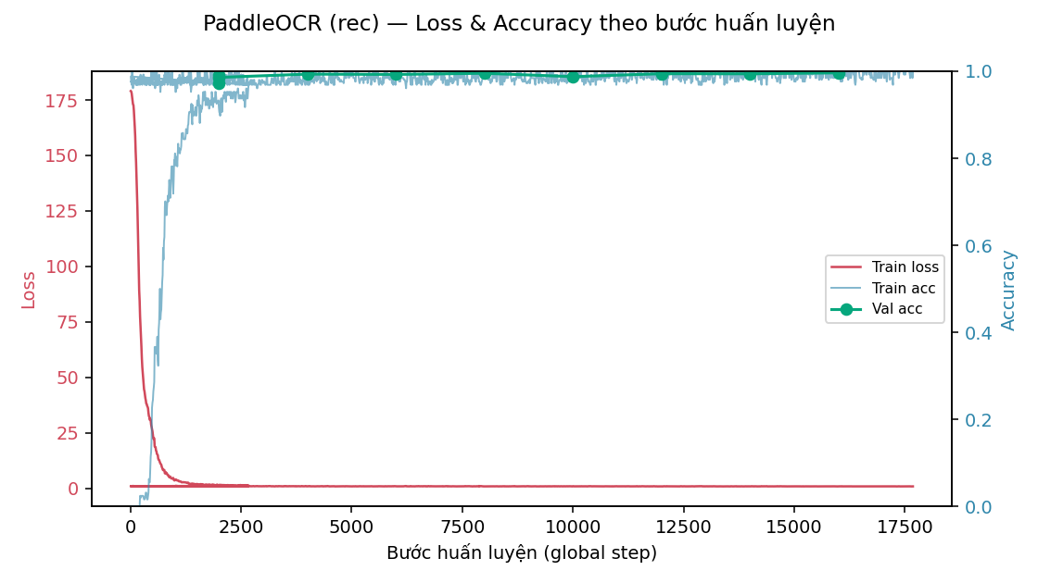
NGHIỆP VỤ 2 · OCR — HUẤN LUYỆN
24
Dữ liệu, tham số huấn luyện & đầu vào/đầu ra
Mô hình
Khởi tạo (pretrained)
Epoch · Batch
Optimizer / LR
Đầu vào (chuẩn hóa)
VietOCR (rec)
VGG19 + Transformer
(vgg_transformer)
20.000 iters · 32
mặc định VietOCR
400–500 hóa đơn GTGT tổng hợp tự sinh · tự gán nhãn det+rec · dict_vi.txt (137 ký tự) · tăng cường: nghiêng/méo, nhiễu, JPEG, mộc đỏ, chữ ký · ảnh chuẩn hóa RGB · train/val 90/10 · transfer learning.
PaddleOCR (rec)
SVTR_LCNet + GTC
(PP-OCRv4)
80 · 64
Adam + Cosine · 0,001
PaddleOCR (det)
DBNet
(PP-OCRv4 det)
150 · 8
lr 0,001
Đầu ra
99,64%
val accuracy (rec)
@ epoch 41
norm_edit_dis 0,9992
JSON { fields, lineItems, confidence } fields = MST · số HĐ · ngày · tiền hàng · thuế · tổng → ghi Invoice / InvoiceItem để đối chiếu PO.
Đường cong huấn luyện PaddleOCR (rec)
Chi tiết huấn luyện đọc từ config.yml & train.log thực tế của dự án.
TownHub · Hệ thống quản lý vận hành tòa nhà
Nguyễn Xuân Thưởng · ĐATN 2026
Notes:
Vì không có dữ liệu hóa đơn thật gán nhãn, em tự sinh 400–500 hóa đơn GTGT tiếng Việt, script tự render và tự ghi tọa độ + nội dung nên xuất được cả nhãn phát hiện lẫn nhận dạng, kèm bảng ký tự 137 ký tự. Ảnh được tăng cường cho giống thật và chuẩn hóa về RGB. Về tham số: VietOCR train 20.000 iterations batch 32; PaddleOCR recognition 80 epoch batch 64 với Adam+Cosine lr 0,001; detection 150 epoch. Đầu ra là JSON gồm các trường và danh sách dòng hàng cùng độ tin cậy. Kết quả recognition đạt val accuracy 99,64% ở epoch 41.

Slide 25


NGHIỆP VỤ 2 · OCR — ĐÁNH GIÁ
25
So sánh & xếp hạng 3 engine (val 300 mẫu)
65 ms/ảnh · PaddleOCR nhanh nhất (≈4,9× VietOCR)
VietOCR 317 ms · EasyOCR 156 ms · độ trễ đo trên CPU
Chọn PaddleOCR làm engine mặc định hợp nhất det+rec, nhẹ, fine-tune trọn gói; giữ VietOCR cho độ chính xác cao nhất.
Fine-tune tác động lớn
Dữ liệu tự sinh (synthetic)
Không bỏ phiếu 3 engine
VietOCR 0,87→1,00 · PaddleOCR 0,46→0,89
400–500 HĐ GTGT VN · tự gán nhãn det+rec
Ensemble 0,92 < VietOCR 1,00 → dùng 1 engine mạnh
TownHub · Hệ thống quản lý vận hành tòa nhà
Nguyễn Xuân Thưởng · ĐATN 2026
Notes:
Đây là phần đóng góp kỹ thuật em tâm đắc. Vì không có dữ liệu hóa đơn thật gán nhãn, em tự sinh 400–500 hóa đơn GTGT tiếng Việt, tự gán nhãn cả phát hiện lẫn nhận dạng. Sau fine-tune: VietOCR đọc đúng cả 300/300 mẫu, PaddleOCR 89,3%, EasyOCR 51%. Về tốc độ PaddleOCR nhanh nhất 65ms. Em chọn PaddleOCR mặc định vì hợp nhất, nhẹ, tinh chỉnh trọn gói; giữ VietOCR khi cần chính xác cao nhất. Bỏ phiếu 3 engine không có lợi vì bị engine yếu kéo xuống.

Slide 26


NGHIỆP VỤ 2 · THUẬT TOÁN TỰ THIẾT KẾ
26
Bóc tách bảng hóa đơn kháng nghiêng (deskew)
Vấn đề
Ảnh chụp điện thoại nghiêng vài độ → gom ô theo tung độ y gộp nhầm hai dòng sản phẩm liền kề vào cùng một hàng.
Pha A — Khử nghiêng
Pha B — Tái tạo bảng
Khớp đường thẳng bình phương tối thiểu qua hàng tiêu đề bảng → ước lượng góc nghiêng a → shear ngược: y′ = y − a·x. Bỏ qua nếu |a| < ε (ảnh vốn thẳng).
Trên tọa độ đã nắn: xác định biên bảng → phân cụm 1D theo y′ (ngưỡng 0,6× chiều cao dòng) → gán ô vào cột gần tâm nhất → ghép dòng, loại dòng rác.
O(n log n)
7 / 7
Không cần
độ phức tạp thời gian
dòng tách đúng (gom thô: 3/7)
mạng nơ-ron — thuần hình học
TownHub · Hệ thống quản lý vận hành tòa nhà
Nguyễn Xuân Thưởng · ĐATN 2026
Notes:
Ngoài mô hình AI, em tự thiết kế một thuật toán bóc tách bảng kháng nghiêng, chạy sau tầng OCR, không cần huấn luyện. Pha A ước lượng độ nghiêng từ hàng tiêu đề rồi nắn thẳng tọa độ bằng phép trượt y′ = y − a·x. Pha B tái tạo bảng bằng phân cụm dòng và gán cột. Độ phức tạp O(n log n), tách đúng 7/7 dòng trên hóa đơn nghiêng trong khi cách gom thô chỉ được 3.

Slide 27



NGHIỆP VỤ 3 · SỰ CỐ & SLA
27
Xử lý sự cố khép kín, giám sát SLA & leo thang
Mới tiếp nhận
Đã phân công
Đang xử lý
Chờ vật tư
Đã xử lý
Đã đóng
Mỗi lần đổi trạng thái được ghi vào TicketStatusHistory · “Chờ vật tư” có thể quay lại “Đang xử lý”
Tiếp nhận & phân công
SLA & leo thang
Đánh giá hài lòng
Cư dân/KTV báo sự cố (điện, nước, HVAC, thang máy, PCCC…)
Phân công KTV, ảnh trước/sau, xuất vật tư / tạo PR nếu thiếu
SlaConfig: thời gian phản hồi & giải quyết theo mức ưu tiên
Tự leo thang khi sắp/đã quá hạn, ghi SlaEscalationLog
Cư dân chấm sao sau khi đóng sự cố (TicketRating)
SLA Dashboard: tỉ lệ tuân thủ, số ticket quá hạn
Liên thông trực tiếp: ticket gắn Tài sản (thiết bị hỏng) · xuất Kho hoặc tạo PR khi thiếu vật tư · gửi thông báo qua Base — khép kín chuỗi nghiệp vụ phân hệ.
TownHub · Hệ thống quản lý vận hành tòa nhà
Nguyễn Xuân Thưởng · ĐATN 2026
Notes:
Nghiệp vụ 3 khép kín chuỗi phân hệ tài sản. Ticket đi qua vòng đời trạng thái, mỗi bước ghi lịch sử. Điểm nhấn là giám sát SLA: cấu hình thời gian theo mức ưu tiên, tự động leo thang và ghi nhật ký khi trễ hạn. Sau khi đóng, cư dân chấm sao. Ticket liên thông trực tiếp với tài sản, kho và mua sắm.

Slide 28
PHÂN HỆ NHÓM · CHƯƠNG 5
Phân hệ Quản lý dịch vụ
Thành viên phụ trách — Nguyễn Xuân Khải · nằm trong module Base, kế thừa nền tảng dùng chung
Nhóm 1
Nhóm 2
Nhóm 3
Dịch vụ tiện ích & bảng giá
Nhà cung cấp (marketplace)
Yêu cầu dịch vụ
Danh mục dịch vụ · giờ mở cửa, vị trí, đánh giá · thực đơn/bảng giá
Đăng ký (kể cả cư dân) · BQL duyệt/từ chối · hạng mục dịch vụ (listing)
Máy trạng thái nhiều bước · BQL duyệt · NCC tiếp nhận · đánh giá

Slide 29
PHÂN HỆ DỊCH VỤ · TỔNG QUAN
37
Kết nối cư dân với dịch vụ tiện ích khu đô thị
Dịch vụ tiện ích
Thực đơn & bảng giá
Nhà cung cấp
Danh mục dịch vụ
Giờ mở cửa, vị trí, đánh giá
Trạng thái hoạt động
Món / hạng mục, giá
Đơn vị tính
Còn phục vụ (isAvailable)
Hồ sơ NCC (marketplace)
Cư dân tự đăng ký
BQL duyệt / từ chối
Yêu cầu dịch vụ
Tác nhân
Kế thừa Base
Máy trạng thái nhiều bước
BQL duyệt · NCC nhận
Đánh giá sau hoàn thành
Admin / BQL
Cư dân
Nhà cung cấp
Auth/RBAC
Thông báo
Dân cư (căn hộ, cư dân)
TownHub · Hệ thống quản lý vận hành tòa nhà
Nguyễn Xuân Thưởng · ĐATN 2026

Slide 30
PHÂN HỆ DỊCH VỤ · TIỆN ÍCH
38
Danh mục, dịch vụ tiện ích và bảng giá
Danh mục dịch vụ
Dịch vụ tiện ích
Thực đơn & bảng giá
service_categories: phân loại kèm màu biểu tượng (colorKey)
services: giờ mở cửa, vị trí, rating; active / inactive / coming_soon
service_menu_items: tên, giá, đơn vị, còn phục vụ
TRA CỨU & LỌC THEO DANH MỤC
Cư dân xem dịch vụ tiện ích theo danh mục và tham khảo bảng giá trước khi gửi yêu cầu; dịch vụ tạm ngưng (inactive) không nhận yêu cầu mới
Controller ServiceCategory · Service ~ Bảng giá ServiceMenuItem · cho phép lọc dịch vụ theo danh mục, hiển thị công khai ở trang Portal.
TownHub · Hệ thống quản lý vận hành tòa nhà
Nguyễn Xuân Thưởng · ĐATN 2026

Slide 31
PHÂN HỆ DỊCH VỤ · NHÀ CUNG CẤP
39
Marketplace nhà cung cấp — đăng ký & kiểm duyệt
Luồng đăng ký & duyệt nhà cung cấp
Đăng ký hồ sơ NCC
Khởi tạo pending
BQL duyệt / từ chối
approved → hạng mục
Tạo hồ sơ
Kiểm duyệt (BQL)
Hạng mục dịch vụ
BQL tạo hộ (RegisterAsync)
Cư dân tự đăng ký (SelfRegisterAsync)
Kiểm tra trùng SĐT; IsBusinessOwner = true
ApproveAsync → approved (approvedBy, approvedAt)
RejectAsync → rejected + lý do bắt buộc
Chỉ NCC approved mới đăng ký dịch vụ
provider_service_listings khởi tạo pending
BQL duyệt/từ chối từng hạng mục
Bị từ chối → sửa lại → tự động về pending
TownHub · Hệ thống quản lý vận hành tòa nhà
Nguyễn Xuân Thưởng · ĐATN 2026

Slide 32
PHÂN HỆ DỊCH VỤ · QUY TRÌNH
40
Yêu cầu dịch vụ nhiều bước — máy trạng thái
Chờ BQL duyệt
Chờ NCC nhận
NCC đã nhận
Đang thực hiện
Hoàn thành
Đánh giá
Tùy cấu hình requiresMgtApproval · mọi bước từ chối đều kèm lý do bắt buộc · chỉ NCC ở trạng thái đã duyệt mới được gán/tiếp nhận yêu cầu
Dịch vụ & bảng giá
Đăng ký & duyệt NCC
Tạo & điều phối yêu cầu
Danh mục dịch vụ; trạng thái active / inactive / coming_soon
Thực đơn/bảng giá (giá, đơn vị, còn phục vụ) cho cư dân tham khảo
BQL tạo hộ hoặc cư dân tự đăng ký (self-register, residentId)
pending → approved/rejected; hạng mục (listing) cũng duyệt riêng
Cư dân/BQL tạo yêu cầu, gắn căn hộ (apartmentId), hẹn lịch
Cư dân chỉ được đánh giá sau khi yêu cầu hoàn thành
Liên thông trực tiếp: kế thừa Auth/RBAC & Thông báo từ Base · yêu cầu gắn căn hộ/cư dân từ phân hệ Dân cư · thông báo tới các bên khi đổi trạng thái.
TownHub · Hệ thống quản lý vận hành tòa nhà
Nguyễn Xuân Thưởng · ĐATN 2026

Slide 33
PHÂN HỆ DỊCH VỤ · DỮ LIỆU & API
41
Sáu bảng dữ liệu và thiết kế API
6 bảng trung tâm — danh mục ⇄ dịch vụ ⇄ NCC ⇄ yêu cầu service_categories · services · service_menu_items · providers · provider_service_listings · service_requests
Dịch vụ tiện ích
Nhà cung cấp
Yêu cầu
categories · services · menu_items
providers · listings
service_requests
Danh mục 1–N dịch vụ; mỗi dịch vụ 1–N mục thực đơn/bảng giá.
NCC 1–N hạng mục dịch vụ; residentId khi cư dân tự đăng ký.
Gắn providerId & apartmentId; requestedBy, status, scheduledDate.
THỰC THỂ
API theo quyền: service.view/manage · provider.view/approve · servicerequest.approve. Mỗi endpoint yêu cầu JWT + policy RBAC; tham chiếu apartmentId/residentId qua Guid cross-service.
TownHub · Hệ thống quản lý vận hành tòa nhà
Nguyễn Xuân Thưởng · ĐATN 2026

Slide 34
PHÂN HỆ DỊCH VỤ · PHẦN AI
42
Nhận diện hư hỏng: bài toán và dữ liệu
5 lớp đối tượng
Nguồn dữ liệu
Chuẩn hóa & chia tách
wall_crack · floor_crack · tile_defect · electrical_damage · building_damage
6 nguồn công khai · 143.244 ảnh gốc (giới hạn 3.000/nguồn)
Nhãn YOLO (bbox) · 75% train / 15% val / 10% test → 16.788 ảnh
BÀI TOÁN OBJECT DETECTION
Với mỗi vùng hư hỏng: tọa độ khung bao (bounding box), nhãn phân loại và độ tin cậy — phục vụ gợi ý danh mục nhà cung cấp cho cư dân
Mô hình nền YOLOv8m (Ultralytics) ~ Tham số 25,9 triệu · ảnh chỉ có nhãn phân loại được gán bbox phủ toàn ảnh khi chuẩn hóa.
TownHub · Hệ thống quản lý vận hành tòa nhà
Nguyễn Xuân Thưởng · ĐATN 2026

Slide 35
PHÂN HỆ DỊCH VỤ · HUẤN LUYỆN & KẾT QUẢ
43
Cấu hình huấn luyện và kết quả trên tập test
Huấn luyện
YOLOv8m từ trọng số pretrained (RTX 3060); ảnh 640×640, batch 8, 100 epoch (early stopping 30); AdamW, lr 0,001, cosine, warmup 3.
Tăng cường dữ liệu
Kết quả (test)
Xoay, dịch, co giãn, phối cảnh, mosaic, mixup, HSV; tắt lật dọc (không đối xứng). Trọng số loss: box 7,5 · cls 0,5 · dfl 1,5; xuất ONNX.
1.678 ảnh (conf 0,25; IoU 0,6): 4/5 lớp mAP@50 ≥ 0,99; riêng electrical_damage thấp (recall 0,403) do dữ liệu nhỏ nhất.
0,917
4 / 5 lớp
0,859
mAP@50 toàn tập (all)
mAP@50 ≥ 0,99
mAP@50-95 toàn tập
TownHub · Hệ thống quản lý vận hành tòa nhà
Nguyễn Xuân Thưởng · ĐATN 2026

Slide 36
PHÂN HỆ DỊCH VỤ · TÍCH HỢP AI
44
Nhận diện hư hỏng công trình qua ảnh (YOLOv8)
Bài toán — 5 lớp
Dữ liệu & huấn luyện
Kết quả trên test
5 loại hư hỏng · object detection
16.788 ảnh · YOLOv8m · 100 epoch
mAP@50 = 0,917 · 4/5 lớp ≥ 0,99
TÍCH HỢP TẠI PORTAL (KHÔNG BẮT BUỘC)
Cư dân tải ảnh hư hỏng → backend gọi damage-service → gợi ý danh mục nhà cung cấp phù hợp kèm độ tin cậy
Dịch vụ suy luận FastAPI · YOLOv8m · ONNX ~ Backend DamageDetectionService · AI lỗi/chưa bật → trả available=false, không chặn chức năng tìm NCC (fallback).
TownHub · Hệ thống quản lý vận hành tòa nhà
Nguyễn Xuân Thưởng · ĐATN 2026

Slide 37
PHÂN HỆ NHÓM · CHƯƠNG 5
Phân hệ Quản lý dân cư
Thành viên phụ trách — Lương Thanh Tài · nằm trong module Base, kế thừa nền tảng dùng chung
Nhóm 1
Nhóm 2
Nhóm 3
Tòa nhà & Căn hộ
Phí & Thu phí
An ninh AI khuôn mặt
Tòa nhà – tầng – căn hộ · trạng thái sử dụng · hồ sơ cư dân & chủ hộ
Loại phí · phát sinh theo kỳ · theo dõi công nợ · nhắc hạn qua thông báo
Đăng ký khuôn mặt · nhận diện qua camera · cảnh báo người lạ ra/vào

Slide 38
PHÂN HỆ DÂN CƯ · TỔNG QUAN
29
Số hóa cư dân, căn hộ, phí và an ninh
Tòa nhà & Căn hộ
Hồ sơ cư dân
Phí & Thu phí
Tòa nhà – tầng – căn hộ
Trạng thái: ở / trống / thuê
CRUD phân cấp không gian
Chủ hộ & thành viên
Ngày vào/ra ở (MoveIn/Out)
Liên kết tài khoản đăng nhập
Loại phí, đơn giá / m²
Phát sinh theo kỳ
Theo dõi công nợ
An ninh AI
Tác nhân
Kế thừa Base
Đăng ký khuôn mặt cư dân
Nhận diện qua camera
Cảnh báo người lạ ra/vào
Admin / BQL · Kế toán
NV an ninh
Cư dân
Auth/RBAC · Cấu hình
Thông báo · Audit Log
Định danh dùng chung
TownHub · Hệ thống quản lý vận hành tòa nhà
Nguyễn Xuân Thưởng · ĐATN 2026

Slide 39
PHÂN HỆ DÂN CƯ · NGHIỆP VỤ
30
Không gian, cư dân và phí — số hóa tập trung
Tòa nhà – tầng – căn hộ
Hồ sơ cư dân & chủ hộ
Cấu trúc phân cấp; trạng thái căn hộ: đang ở / trống / cho thuê
Họ tên, CCCD, ngày vào/ra ở; chuyển đi ghi MoveOutDate, không xóa
Phí & thu phí theo kỳ
Cộng đồng & thông báo
Loại phí (đơn giá / theo m²); phát sinh theo kỳ, theo dõi công nợ
Khảo sát/bình chọn, thẻ ra vào, tiện ích; gửi thông báo cư dân
Công thức tính phí
Amount = IsPerM2 ? UnitPrice × AreaM2 : UnitPrice
Sinh phí theo kỳ cho từng căn hộ; loại phí khai báo dùng chung ở Cấu hình (Base). Trạng thái: chưa thu → đã thu (PaidAt, PaymentRef).
Ràng buộc & liên thông
Mã căn hộ duy nhất; còn cư dân hoặc công nợ → không cho xóa
Chuyển hộ ghi MoveOutDate để giữ lịch sử, không xóa cứng
Cung cấp định danh cư dân/căn hộ cho các phân hệ khác
Phí theo m² lấy diện tích từ chính căn hộ
Nguồn định danh cư dân/căn hộ cho Tài sản · Sự cố · Dịch vụ
TownHub · Hệ thống quản lý vận hành tòa nhà
Nguyễn Xuân Thưởng · ĐATN 2026

Slide 40
PHÂN HỆ DÂN CƯ · PHÍ DỊCH VỤ
31
Quản lý loại phí, phát sinh và thu phí theo kỳ
Loại phí
Phát sinh theo kỳ
Thu & công nợ
fee_types: đơn giá, theo m² (IsPerM2), trạng thái áp dụng
Amount = IsPerM2 ? UnitPrice × AreaM2 : UnitPrice
PaidAt · PaymentMethod · PaymentRef; nhắc hạn qua thông báo
VÒNG ĐỜI KHOẢN PHÍ
Chọn loại phí + căn hộ → tính Amount theo đơn giá/diện tích → tạo khoản phí (chưa thu) → cập nhật đã thu khi cư dân thanh toán
Loại phí dùng chung khai báo ở Cấu hình (Base) ~ Ràng buộc phí theo m² lấy diện tích từ căn hộ · tổng hợp công nợ và nhắc hạn tự động qua engine Thông báo.
TownHub · Hệ thống quản lý vận hành tòa nhà
Nguyễn Xuân Thưởng · ĐATN 2026

Slide 41
PHÂN HỆ DÂN CƯ · DỮ LIỆU
32
Mô hình dữ liệu phân hệ dân cư
Dữ liệu nền cư dân — tham chiếu bởi mọi phân hệ buildings · floors · apartments · residents · fee_types · fees · face_profiles · access_events
Không gian
Cư dân & phí
An ninh
buildings · floors · apartments
residents · fee_types · fees
face_profiles · access_events
Toà nhà (số tầng) – tầng – căn hộ (mã, AreaM2, trạng thái); mã căn hộ duy nhất.
Cư dân theo căn hộ (IsOwner, MoveIn/Out); khoản phí gắn căn hộ & loại phí.
Hồ sơ khuôn mặt (EmbeddingRef, AiStatus); sự kiện ra/vào (ảnh, độ tin cậy).
THỰC THỂ
Ràng buộc: căn hộ còn cư dân/công nợ → không xóa; cư dân chuyển đi ghi MoveOutDate để giữ lịch sử. Là nguồn định danh cư dân/căn hộ cho Tài sản · Sự cố · Dịch vụ.
TownHub · Hệ thống quản lý vận hành tòa nhà
Nguyễn Xuân Thưởng · ĐATN 2026

Slide 42
PHÂN HỆ DÂN CƯ · AN NINH AI
33
Nhận diện khuôn mặt — kiểm soát ra/vào
Bài toán
Hai giai đoạn nối tiếp: (1) phát hiện khuôn mặt trong khung hình camera; (2) trích đặc trưng và so khớp với hồ sơ cư dân đã đăng ký (face_profiles).
Phát hiện — YuNet
Nhận diện — SFace
YuNet (OpenCV FaceDetectorYN, ONNX) xác định vị trí và điểm mốc khuôn mặt; alignCrop căn chỉnh khuôn mặt trước khi trích đặc trưng.
SFace (OpenCV FaceRecognizerSF, ONNX) trích vector đặc trưng (embedding); so khớp cosine với embedding cư dân, chọn best_score và so với ngưỡng.
0,948
Offline
Người trực
Accuracy tại ngưỡng cosine 0,363
YuNet + SFace (ONNX) qua FastAPI cục bộ
kết quả dưới ngưỡng phải xác nhận lại
TownHub · Hệ thống quản lý vận hành tòa nhà
Nguyễn Xuân Thưởng · ĐATN 2026

Slide 43
PHÂN HỆ DÂN CƯ · ĐÁNH GIÁ AI
34
Dữ liệu, phương pháp và kết quả đánh giá
Dữ liệu thử nghiệm
≈ 500 lượt nhận diện: ảnh cư dân đã đăng ký (positive) và người lạ (negative), trong nhiều điều kiện ánh sáng và góc chụp khác nhau.
Độ đo
Chọn ngưỡng
Accuracy · Precision · Recall (TPR) · F1-score · FAR (tỉ lệ báo nhầm người lạ thành cư dân); quét ngưỡng cosine 0,30 → 0,45.
Tăng ngưỡng: Precision tăng, Recall giảm (đánh đổi bỏ sót ↔ báo nhầm); chọn 0,363 làm điểm cân bằng cho bài toán an ninh.
0,948
Realtime
Người trực
Accuracy @ ngưỡng 0,363
xử lý khung hình gần thời gian thực
kết quả dưới ngưỡng phải xác nhận
TownHub · Hệ thống quản lý vận hành tòa nhà
Nguyễn Xuân Thưởng · ĐATN 2026

Slide 44
PHÂN HỆ DÂN CƯ · NHẬN XÉT
35
Hạn chế, hướng cải tiến và liên thông
Hạn chế
Chưa có liveness
Hướng cải tiến
Độ chính xác giảm khi ánh sáng yếu, che mặt, góc nghiêng lớn
Chưa chống giả mạo bằng ảnh in / màn hình
Ảnh đăng ký đa góc; thêm liveness; cân nhắc ArcFace
LIÊN THÔNG & QUYỀN RIÊNG TƯ
Cư dân/căn hộ là nguồn định danh cho Tài sản · Sự cố · Dịch vụ · dữ liệu sinh trắc được phân quyền tối thiểu và lưu vết qua Audit Log
Dữ liệu khuôn mặt bảo vệ & phân quyền tối thiểu ~ Cảnh báo gửi qua engine Thông báo (Base) · sự kiện ra/vào ghi access_events; người lạ phát cảnh báo tới NV an ninh.
TownHub · Hệ thống quản lý vận hành tòa nhà
Nguyễn Xuân Thưởng · ĐATN 2026

Slide 45
05 · TRIỂN KHAI
45
Đóng gói & triển khai bằng Docker / Fly.io
Backend (.NET 8)
Docker multi-stage build (dotnet/aspnet:8.0) · Fly.io (buộc HTTPS, tự start/stop) · cổng 8080 · Swagger
Frontend (Next.js 16)
npm build / start · cấu hình backend qua biến môi trường NEXT_PUBLIC_API_URL
CSDL PostgreSQL
EF Core migrations đồng bộ 3 schema auth / base / asset
Dịch vụ ngoài
Redis · Cloudinary · Email — kết nối qua cấu hình
TownHub · Hệ thống quản lý vận hành tòa nhà
Nguyễn Xuân Thưởng · ĐATN 2026
Notes:
Về triển khai: backend đóng gói Docker multi-stage và chạy trên Fly.io với HTTPS. Frontend build production, trỏ backend qua biến môi trường. CSDL đồng bộ bằng EF Core migrations cho cả 3 schema. Các dịch vụ ngoài Redis, Cloudinary, email kết nối qua cấu hình.

Slide 46

05 · KIỂM THỬ
46
Kiểm thử chức năng theo ca — kiểm thử chéo 3 vòng
Mã
Chức năng
Kết quả mong đợi
KQ
Phương pháp
TC01
Đăng nhập + MFA
Nhận JWT, vào dashboard
Đạt
TC02
Ghi tăng tài sản
Tạo tài sản + QR + chứng từ
Đạt
Kiểm thử qua Swagger + giao diện
Thành viên kiểm thử chéo phân hệ của nhau
Nhật ký lỗi trên Excel, mỗi lỗi kèm ảnh
Theo dõi qua 3 vòng test
TC03
Tính khấu hao kỳ
Ghi lịch sử khấu hao
Đạt
TC04
Cảnh báo tồn thấp
Xuất hiện ở get-low-stock
Đạt
TC05
Duyệt PR → PO
PR approved, tạo PO
Đạt
TC06
OCR hóa đơn
Trích xuất & tạo Invoice
Đạt
7 / 7
ca kiểm thử tiêu biểu ĐẠT
TC07
Ticket quá hạn SLA
Ghi SlaEscalationLog
Đạt
TownHub · Hệ thống quản lý vận hành tòa nhà
Nguyễn Xuân Thưởng · ĐATN 2026
Notes:
Hệ thống kiểm thử theo ca, kết hợp Swagger và giao diện, các thành viên kiểm thử chéo phân hệ của nhau cho khách quan. Nhật ký lỗi quản lý trên Excel, mỗi lỗi kèm ảnh, theo dõi qua 3 vòng test. Các ca tiêu biểu — từ đăng nhập MFA, ghi tăng tài sản, khấu hao, OCR, tới leo thang SLA — đều đạt.

Slide 47





05 · KẾT QUẢ & ĐÁNH GIÁ
47
Hệ thống chạy được, đầy đủ giao diện & API
Tài sản & bảo trì
Kho – Mua sắm – NCC
Sự cố & SLA
Danh mục, ghi tăng, QR, điều chuyển, khấu hao, thanh lý, lịch bảo trì & Work Order
Tồn kho & cảnh báo, PR→PO→hóa đơn, OCR hóa đơn, quản lý NCC/hợp đồng
Tạo/xử lý ticket, phân công, theo dõi SLA, leo thang, đánh giá hài lòng
Chức năng
Hiệu năng
Bảo mật
Thông minh
Đáp ứng yêu cầu Chương 1 (Base + phần riêng)
Phân trang/lọc phía server, OCR bất đồng bộ
JWT · MFA · RBAC chi tiết theo vai trò
OCR hóa đơn + khấu hao tự động
TownHub · Hệ thống quản lý vận hành tòa nhà
Nguyễn Xuân Thưởng · ĐATN 2026
Notes:
Kết quả: cả 3 nghiệp vụ của phân hệ được hiện thực đầy đủ trên backend và frontend, chạy trên dữ liệu thật, có phân trang, tìm kiếm, phân quyền. Đánh giá theo 4 mặt: chức năng đáp ứng yêu cầu, hiệu năng nhờ phân trang server và OCR bất đồng bộ, bảo mật JWT–MFA–RBAC, và thành phần thông minh OCR + khấu hao tự động.

Slide 48

05 · KẾT LUẬN
48
Hạn chế & hướng phát triển
Hạn chế
Hướng phát triển
Mô hình OCR cần thêm dữ liệu hóa đơn thật để nâng độ chính xác tầng phát hiện
Một số báo cáo/thống kê nâng cao & tối ưu ở quy mô dữ liệu lớn chưa kiểm chứng đầy đủ
Ứng dụng di động cho cư dân / kỹ thuật viên mới ở mức cơ bản (web responsive)
Cải thiện độ chính xác OCR, bổ sung trích xuất thông minh hơn
Tích hợp IoT giám sát thiết bị thời gian thực, dự báo bảo trì
Phân tích dữ liệu & cảnh báo thông minh (dự báo hỏng, tối ưu tồn kho)
Hoàn thiện ứng dụng di động; mở rộng các phân hệ còn lại
TownHub · Hệ thống quản lý vận hành tòa nhà
Nguyễn Xuân Thưởng · ĐATN 2026
Notes:
Về hạn chế: tầng phát hiện OCR học trên dữ liệu synthetic còn yếu, cần thêm hóa đơn thật; một số tối ưu ở dữ liệu lớn chưa kiểm chứng; app di động mới cơ bản. Hướng phát triển: nâng độ chính xác OCR, tích hợp IoT để dự báo bảo trì, thêm phân tích và cảnh báo thông minh, và hoàn thiện ứng dụng di động.

Slide 49
Trân trọng cảm ơn
quý thầy cô trong hội đồng đã lắng nghe
Đóng góp cá nhân — Nguyễn Xuân Thưởng (MSSV 0220766): phân tích, thiết kế & hiện thực trọn vẹn phân hệ Quản lý tài sản (Tài sản & bảo trì · Kho – Mua sắm – NCC · Sự cố & SLA) và tham gia xây dựng phần Base cùng nhóm.
Rất mong nhận được góp ý của quý thầy cô
Notes:
Em xin kết thúc phần trình bày. Tóm lại, đóng góp cá nhân của em là phân hệ Quản lý tài sản với 3 nghiệp vụ liên thông và thành phần OCR hóa đơn tự thiết kế. Em xin chân thành cảm ơn quý thầy cô và rất mong nhận được các câu hỏi, góp ý.

